Slide 1
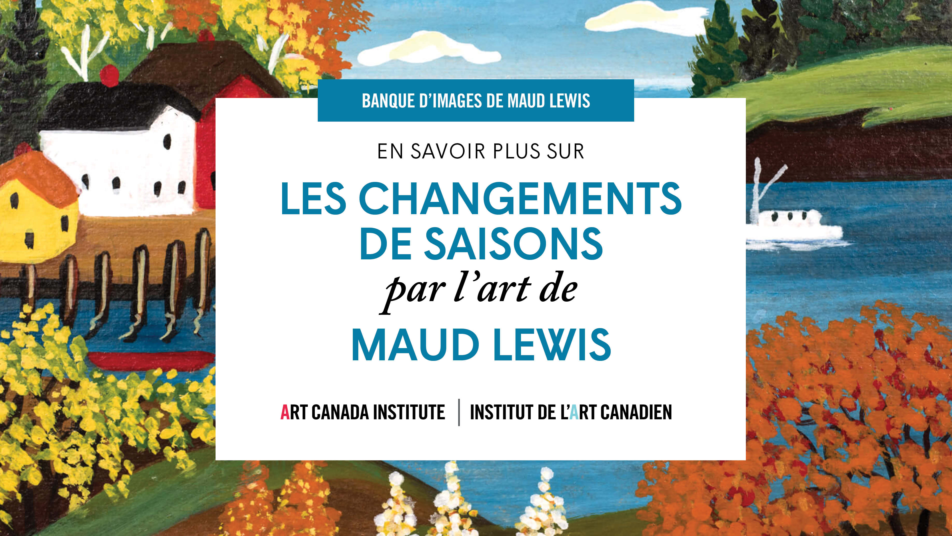

Slide 2
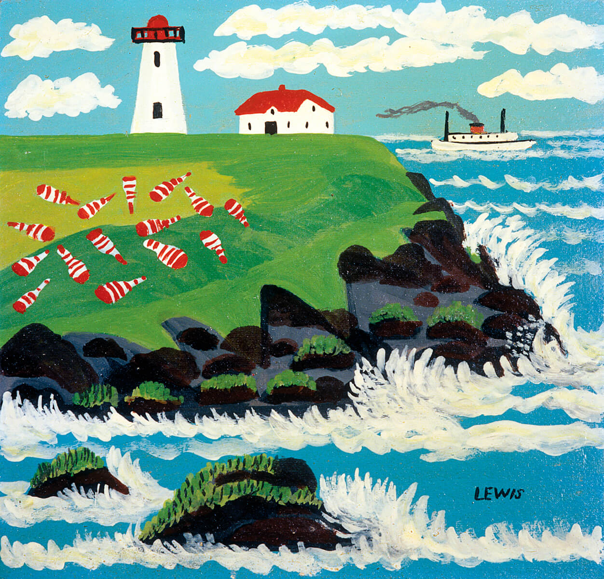
Maud Lewis, Untitled [Digby Ferry Passing Point Prim Lighthouse] (Sans titre [Le traversier de Digby dépassant le phare de Point Prim]), années 1950. Lewis passe la plus grande partie de sa vie dans le comté de Digby.

Slide 3
Maud Lewis, 1965.

Slide 4
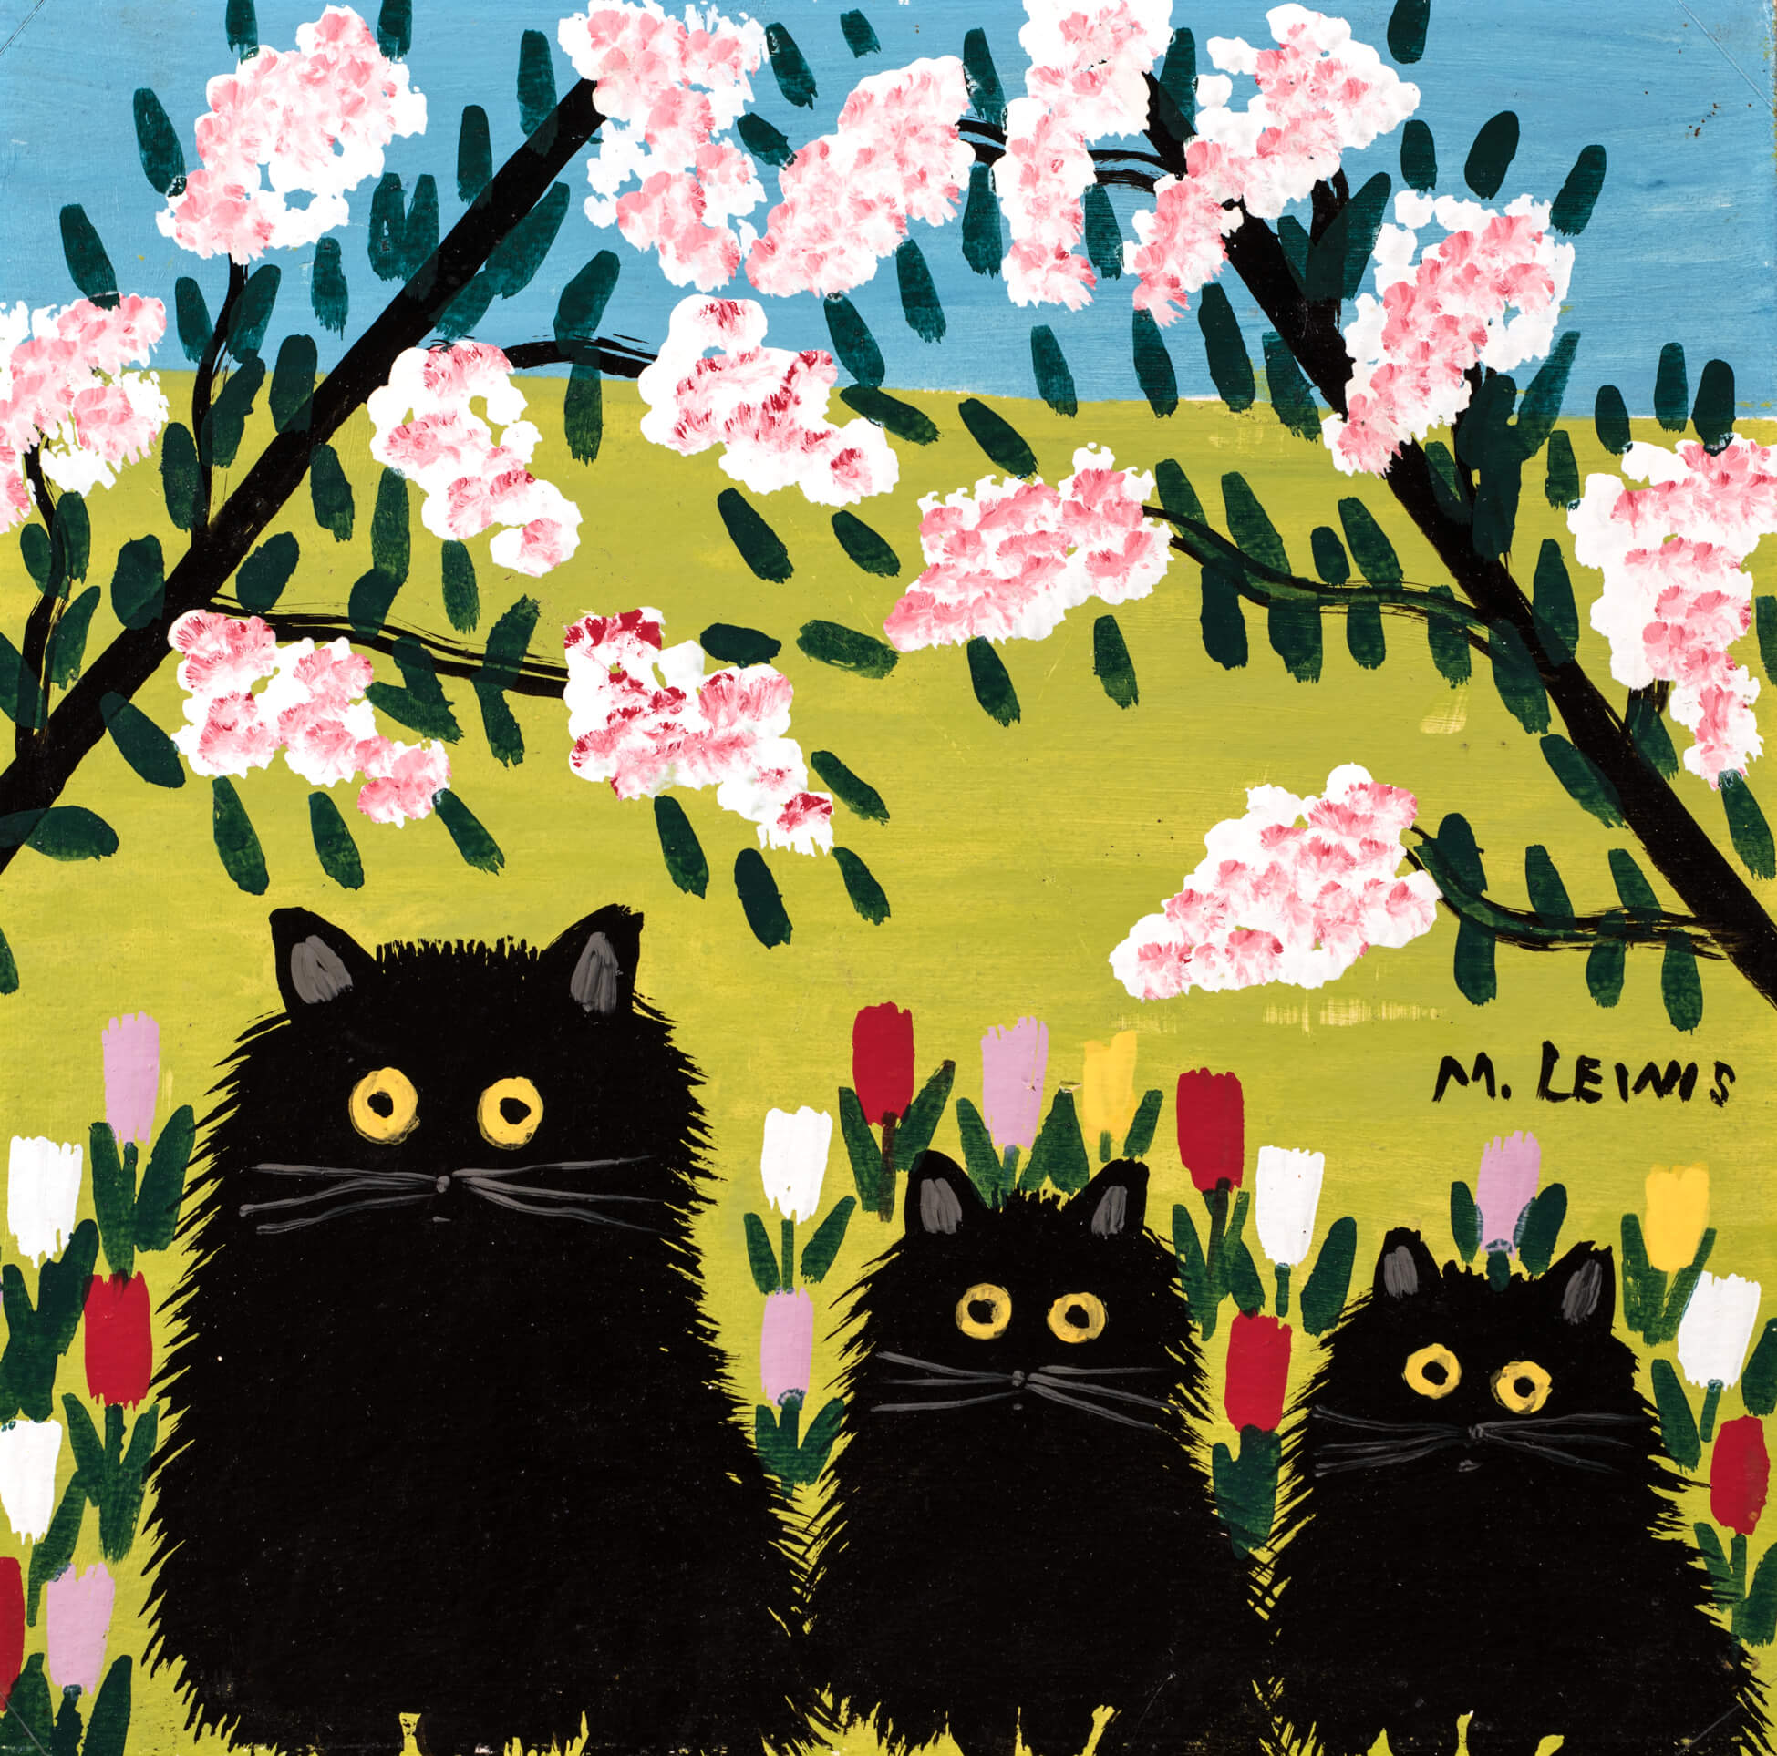
Maud Lewis, Three Black Cats (Trois chats noirs), s.d. Cette œuvre compte parmi les plus emblématiques de Lewis.

Slide 5
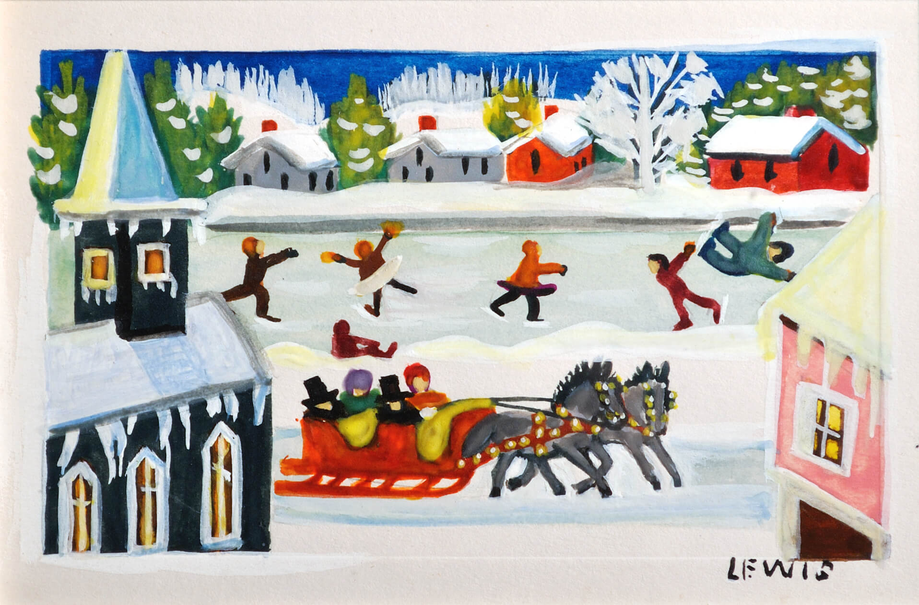
Maud Lewis, Village Scene with Sleigh Ride [Christmas Card] (Scène de village avec promenade en traîneau [carte de Noël]), v.1951. Pour ses cartes de Noël, Lewis s’inspire des sujets déjà populaires dans l’industrie des cartes de vœux.

Slide 6
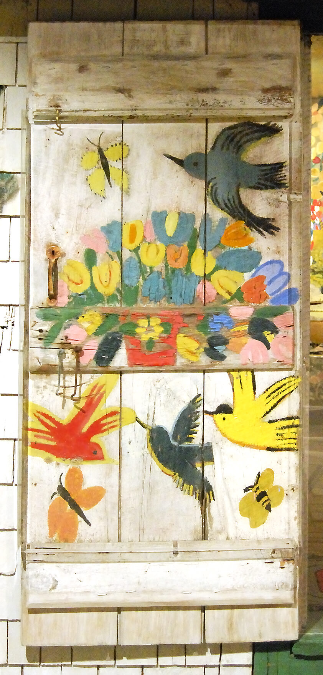
Maud Lewis, Contre-porte de la maison peinte de Maud Lewis, s.d. Après son mariage, Lewis couvre les surfaces de sa maison d’oiseaux, de fleurs et de papillons.

Slide 7
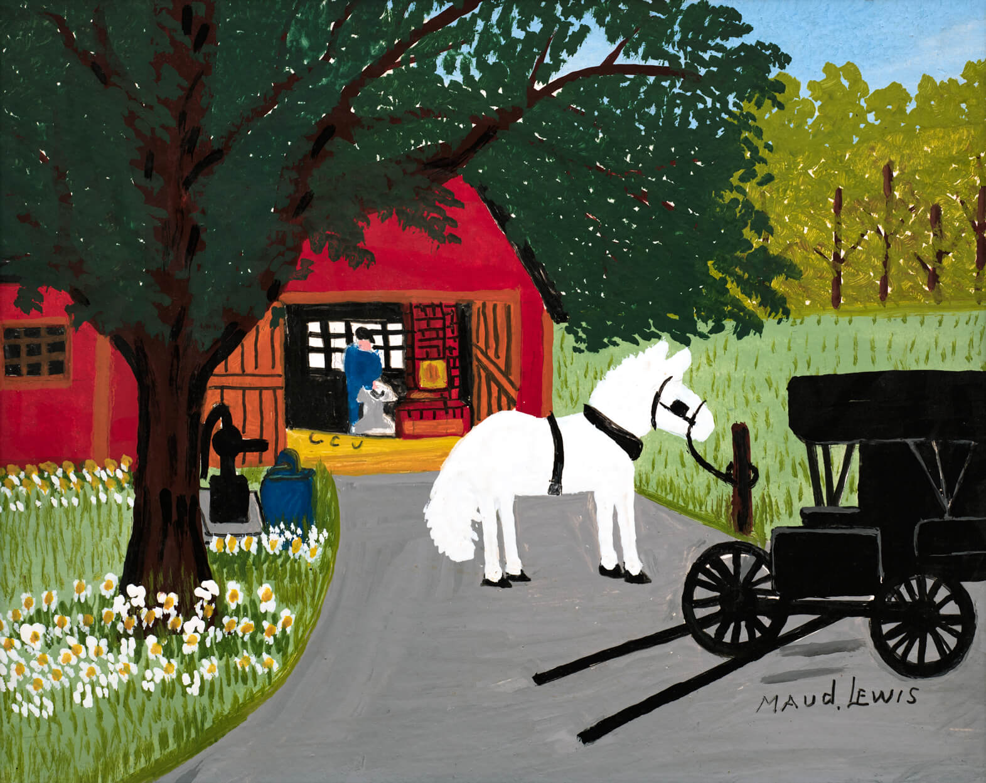
Maud Lewis, Blacksmith’s Shop (L’atelier du maréchal-ferrant), années 1960. Le père de Lewis était à la fois maréchal-ferrant et fabricant de harnais.

Slide 8
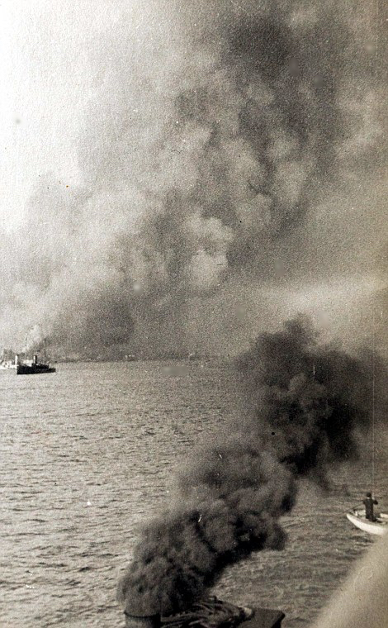
Explosion à Halifax, 1917.

Slide 9
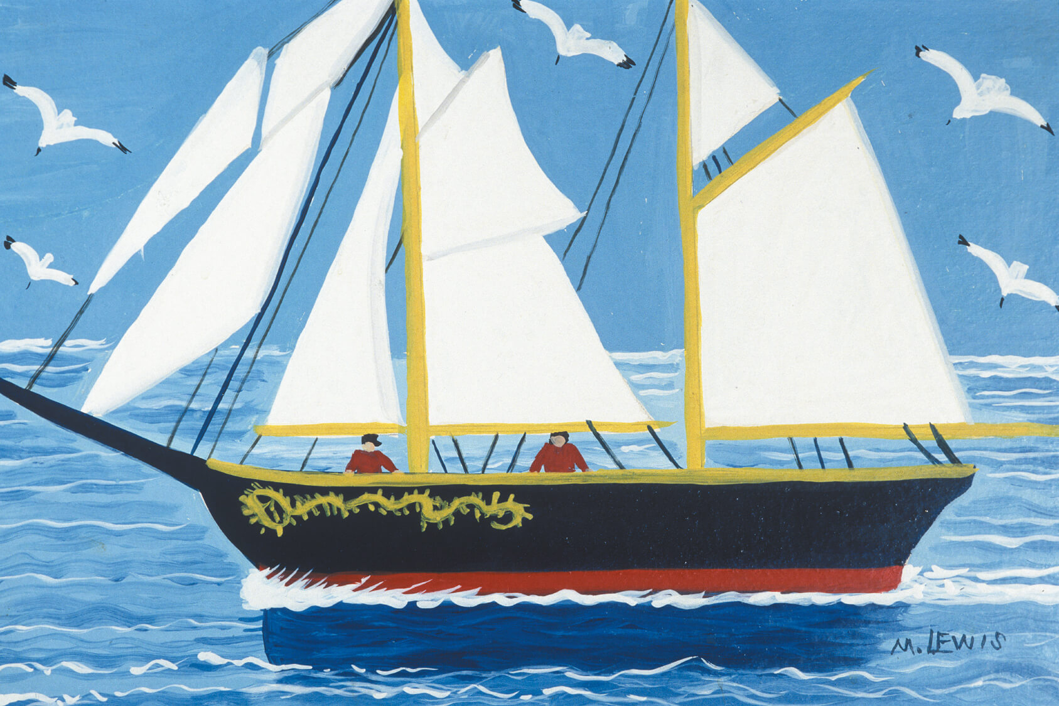
Maud Lewis, The Bluenose (Le Bluenose), vers les années 1960.

Slide 10
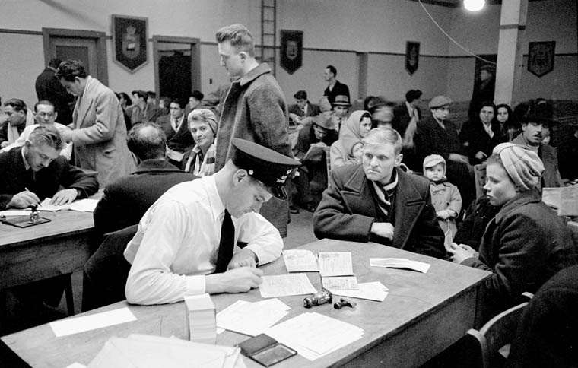
Examen des nouveaux arrivants dans la salle d'examen de l'immigration, Quai 21, Halifax, 1952.

Slide 11
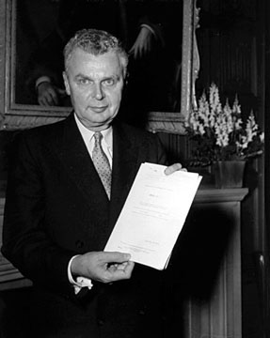
Le premier ministre Diefenbaker présente la Déclaration des droits de l'Homme de 1958.

Slide 12
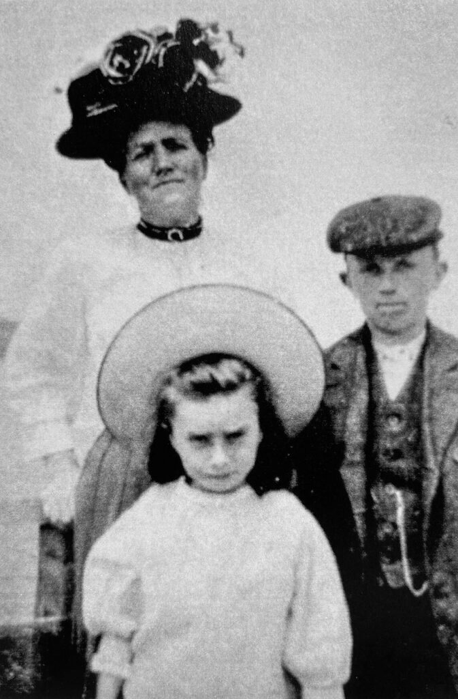
Maud Dowley avec son frère, Charles Dowley, et sa mère, Agnes Mary Dowley, s.d., photographe inconnu.

Slide 13
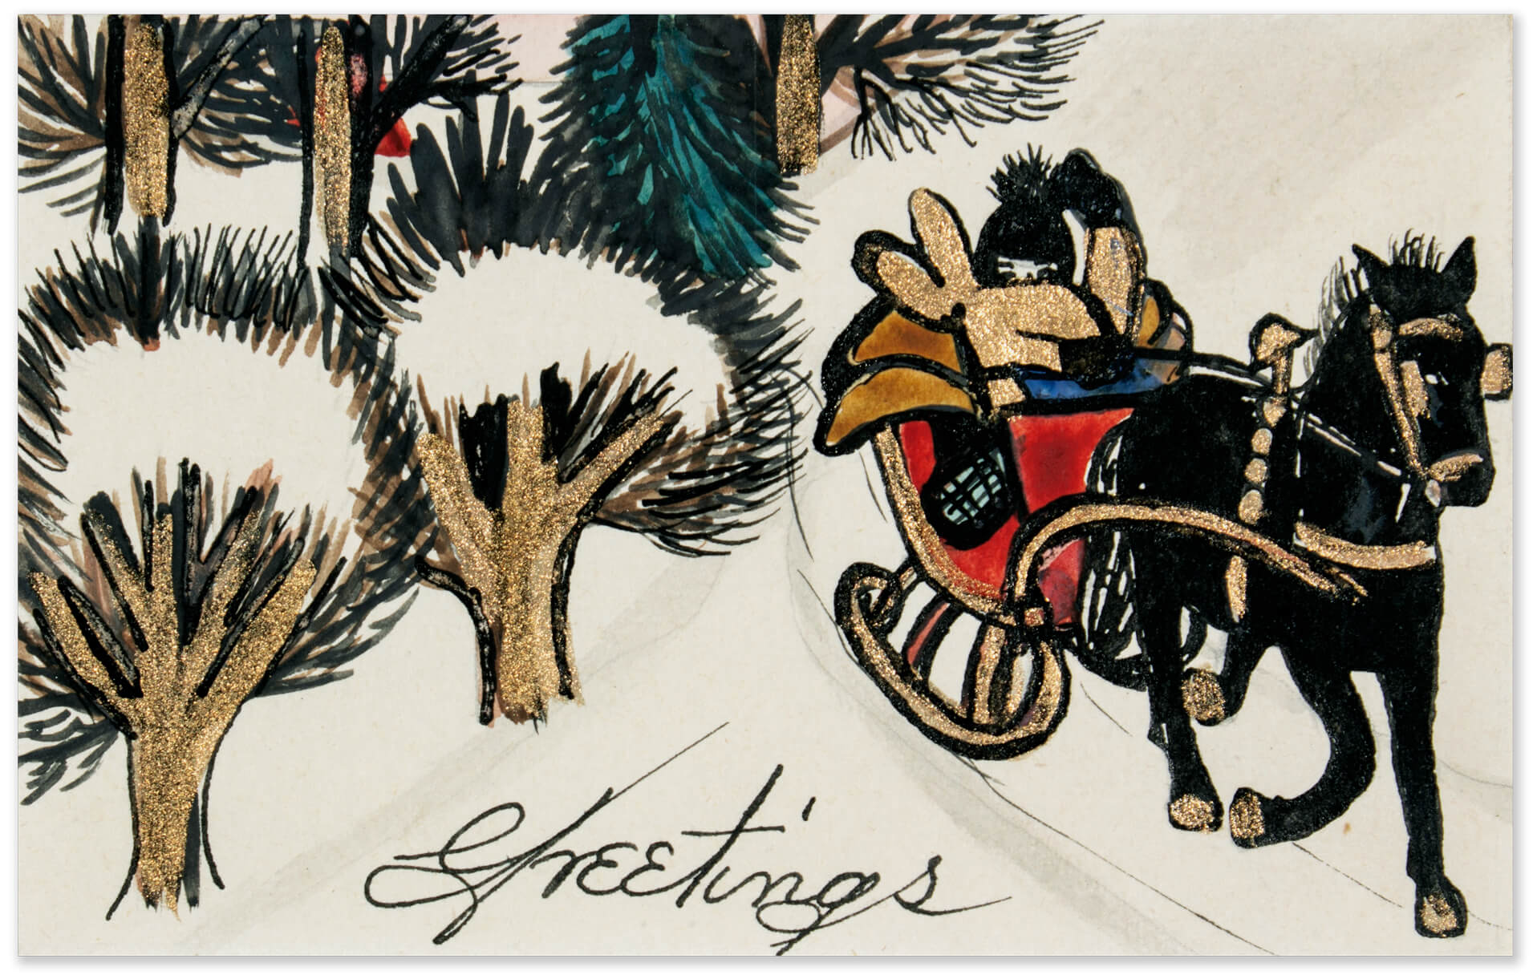
Maud Lewis, Greetings (Meilleurs vœux), v.1945. Les cartes de Noël constituent une part importante des premières œuvres de Lewis.

Slide 14
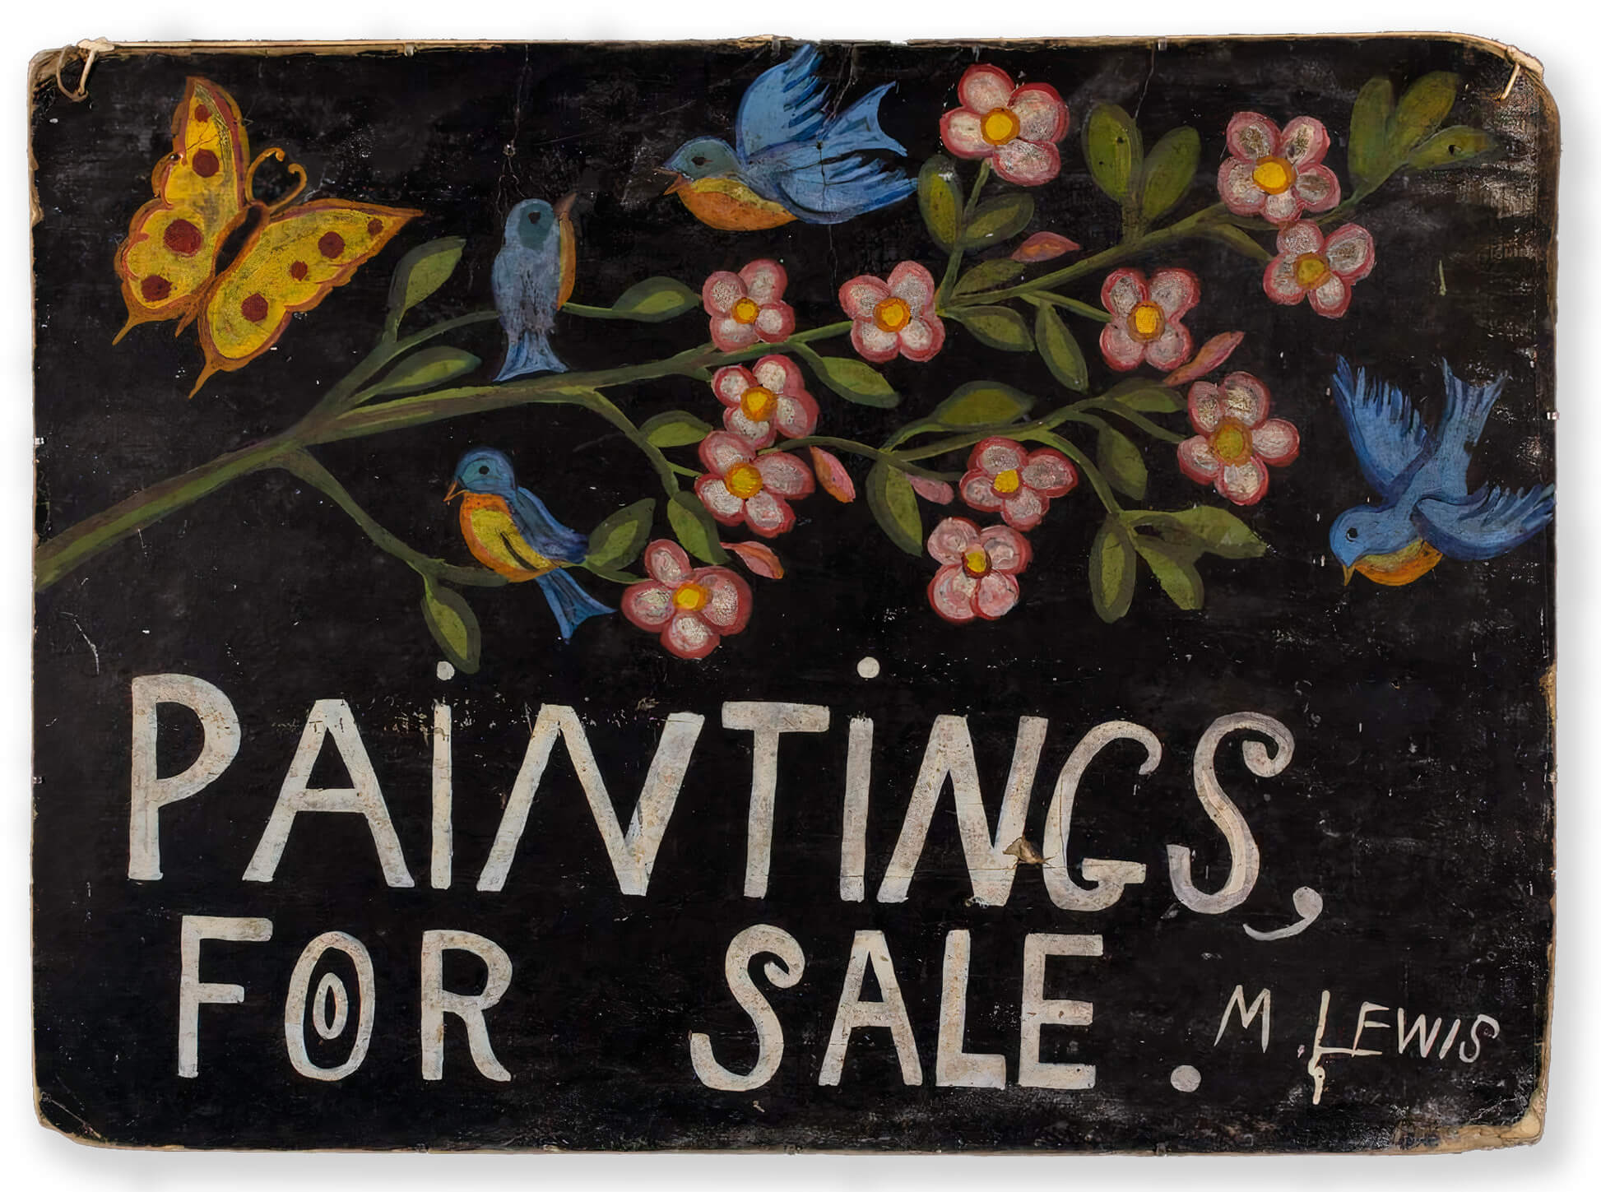
Maud Lewis, Paintings for Sale (Tableaux à vendre), années 1960. Ce panneau était accroché devant la maison de Lewis.

Slide 15
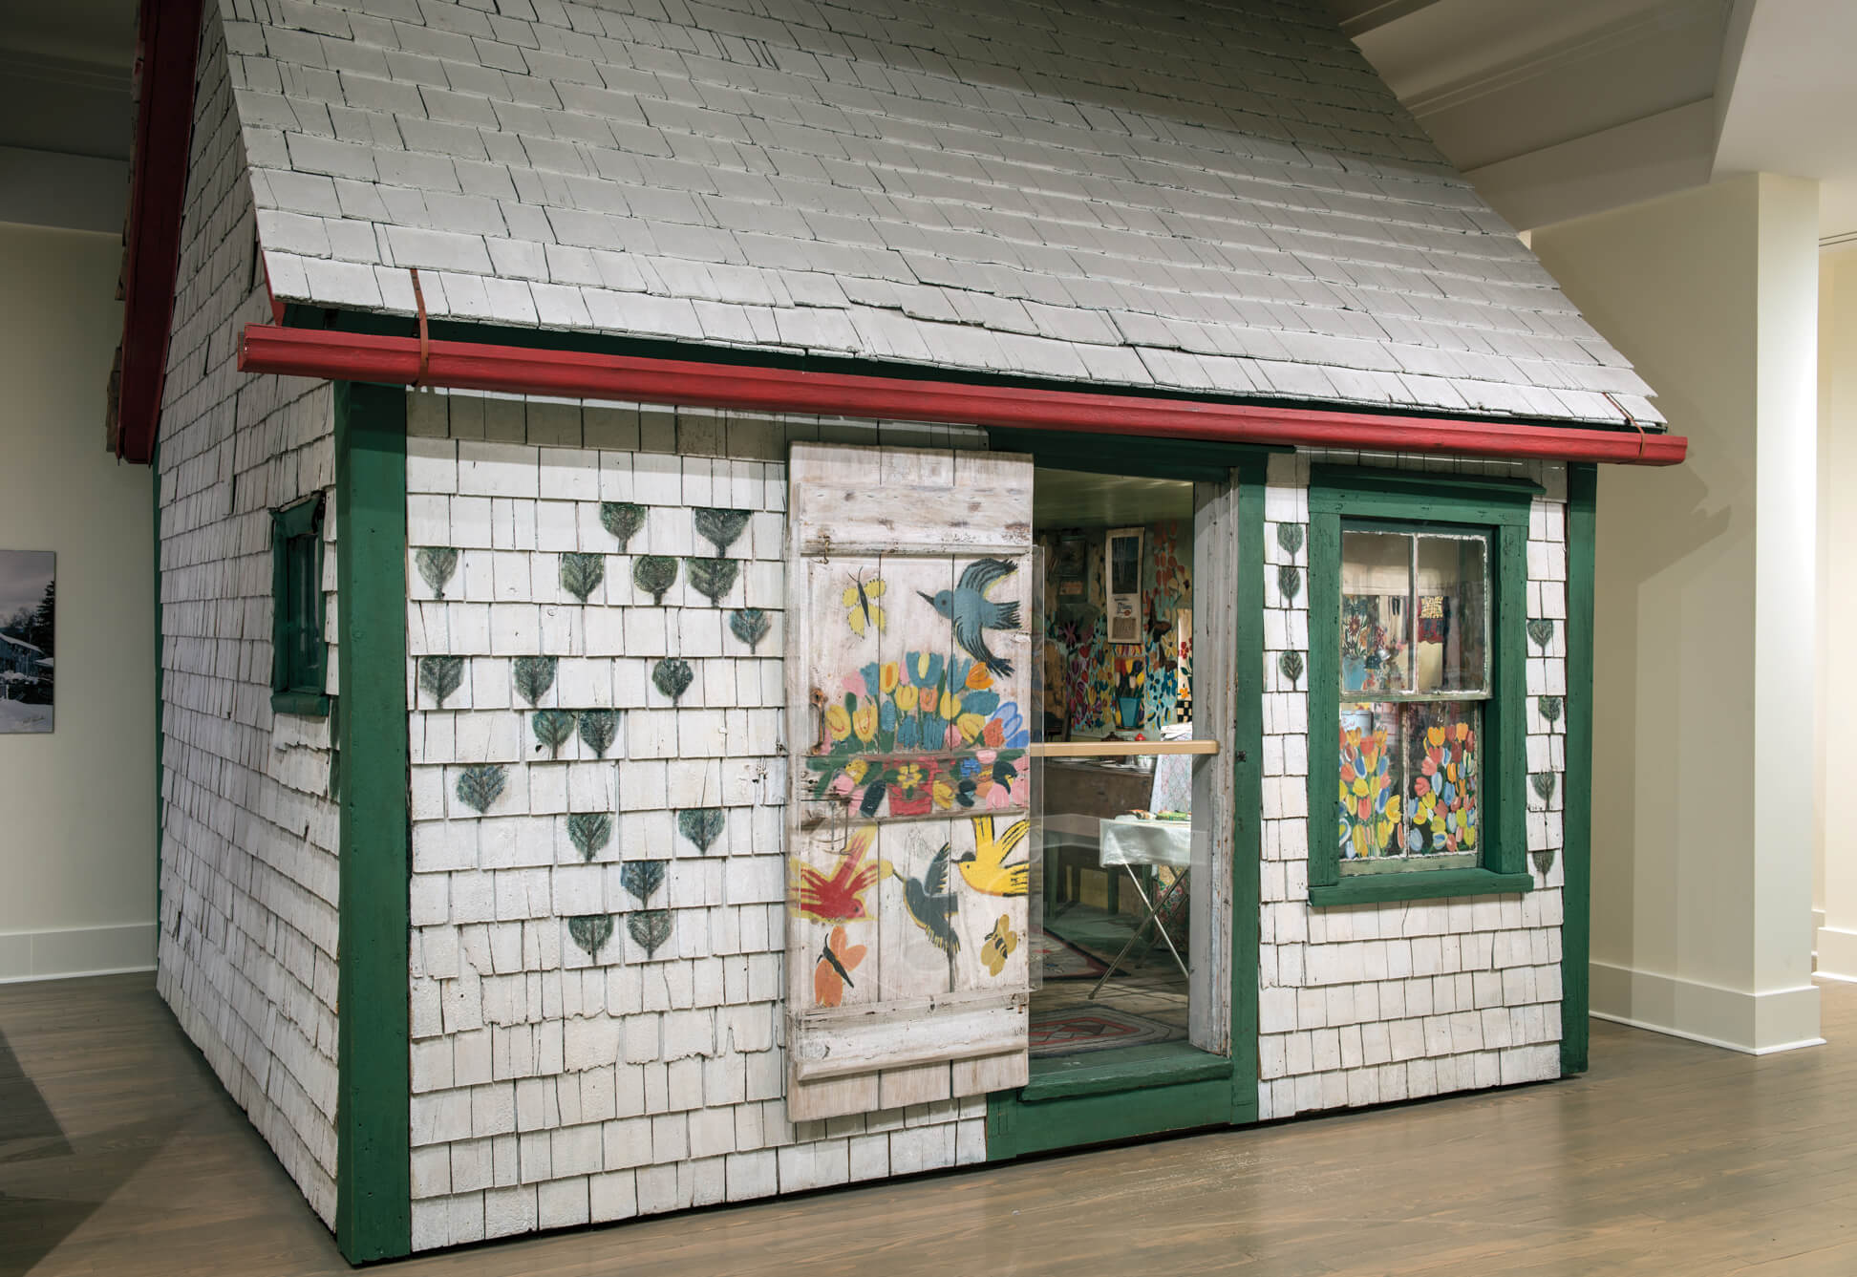
Maud Lewis, La maison peinte de Maud Lewis, s.d.

Slide 16
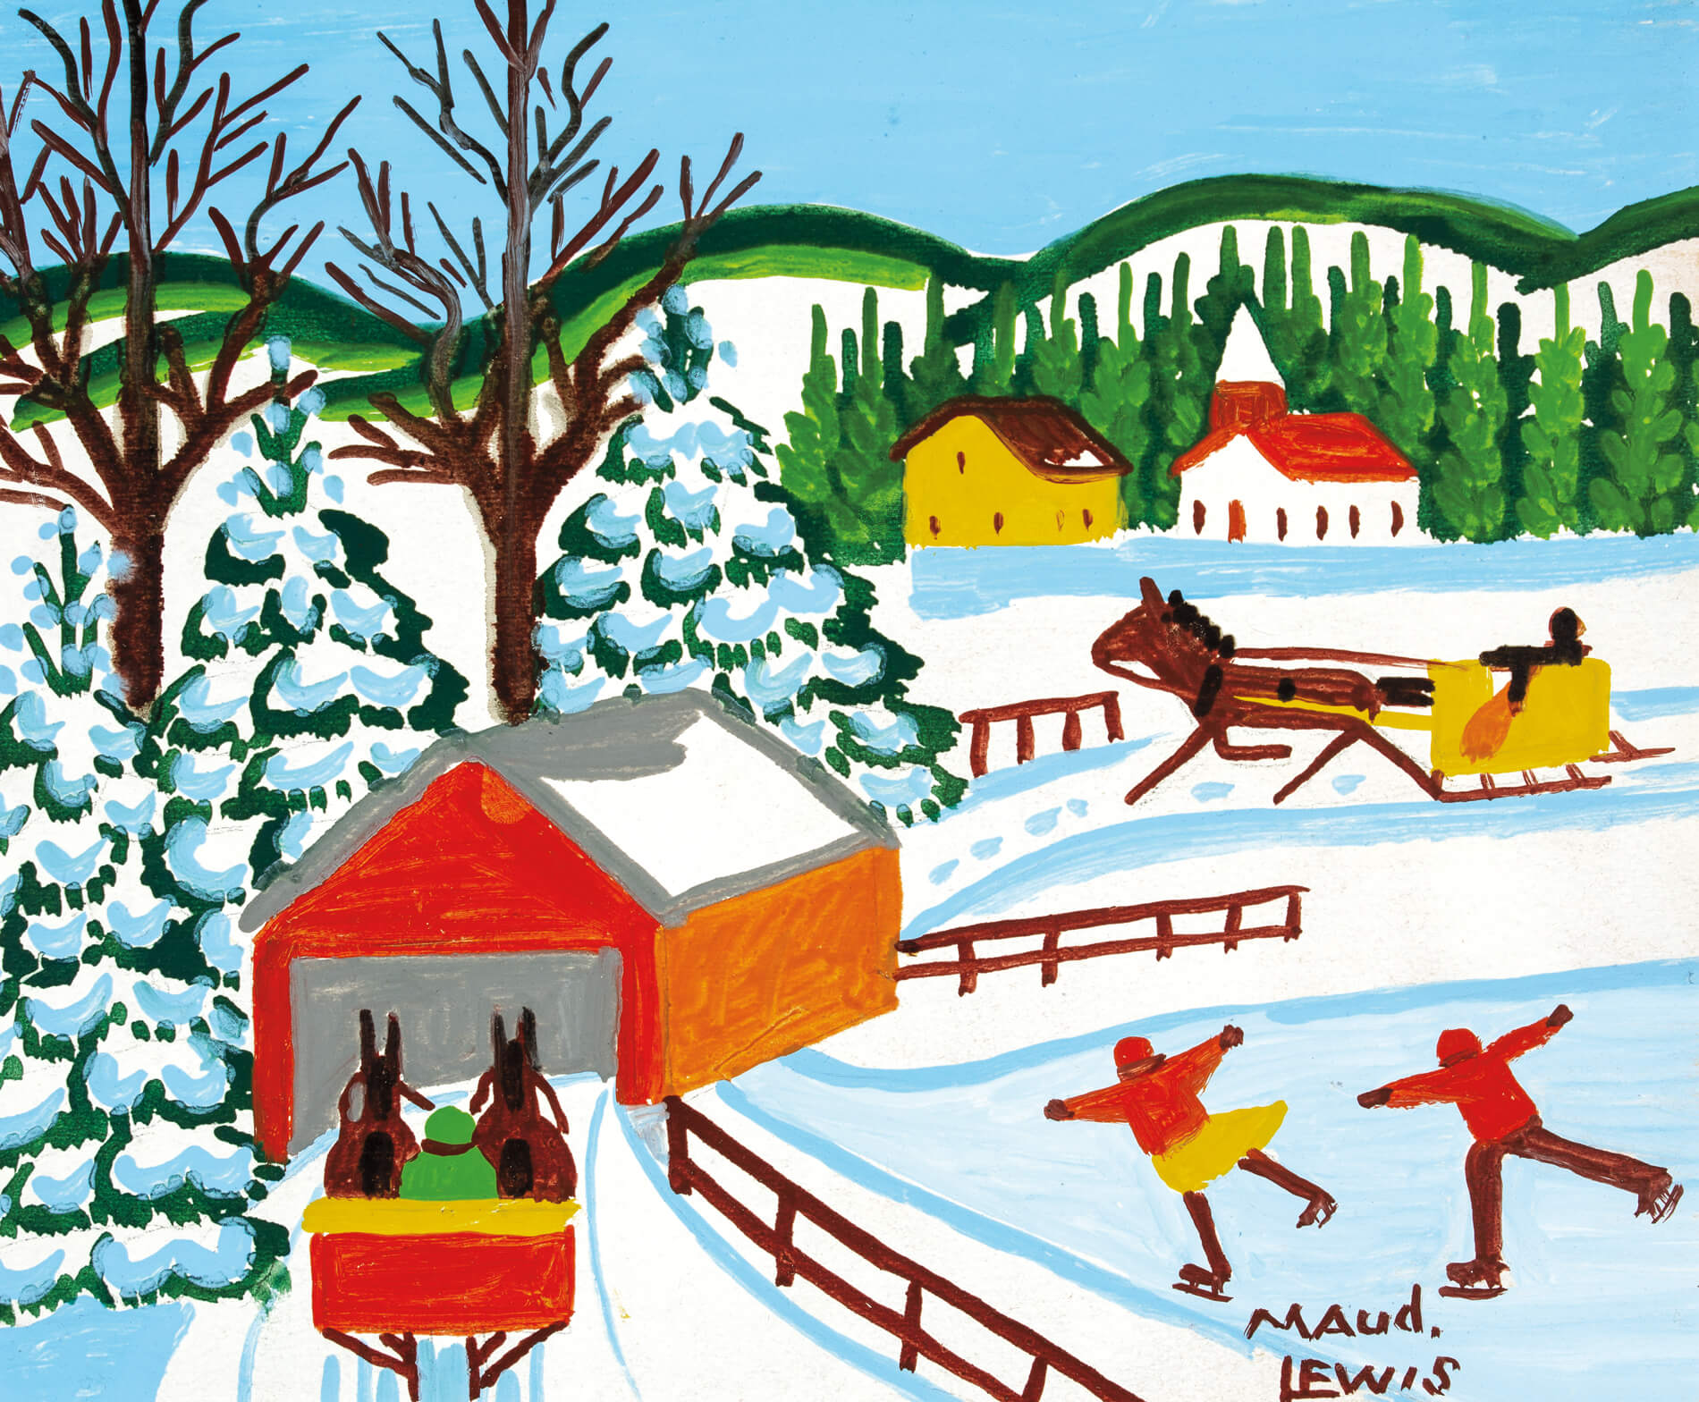
Activité d’apprentissage nº 1
Maud Lewis, Covered Bridge in Winter with Skaters (Pont couvert en hiver et patineurs), milieu des années 1960. Dans ses scènes enneigées, elle peint des nuances de bleu qui suggèrent des ombres sur la neige.

Slide 17
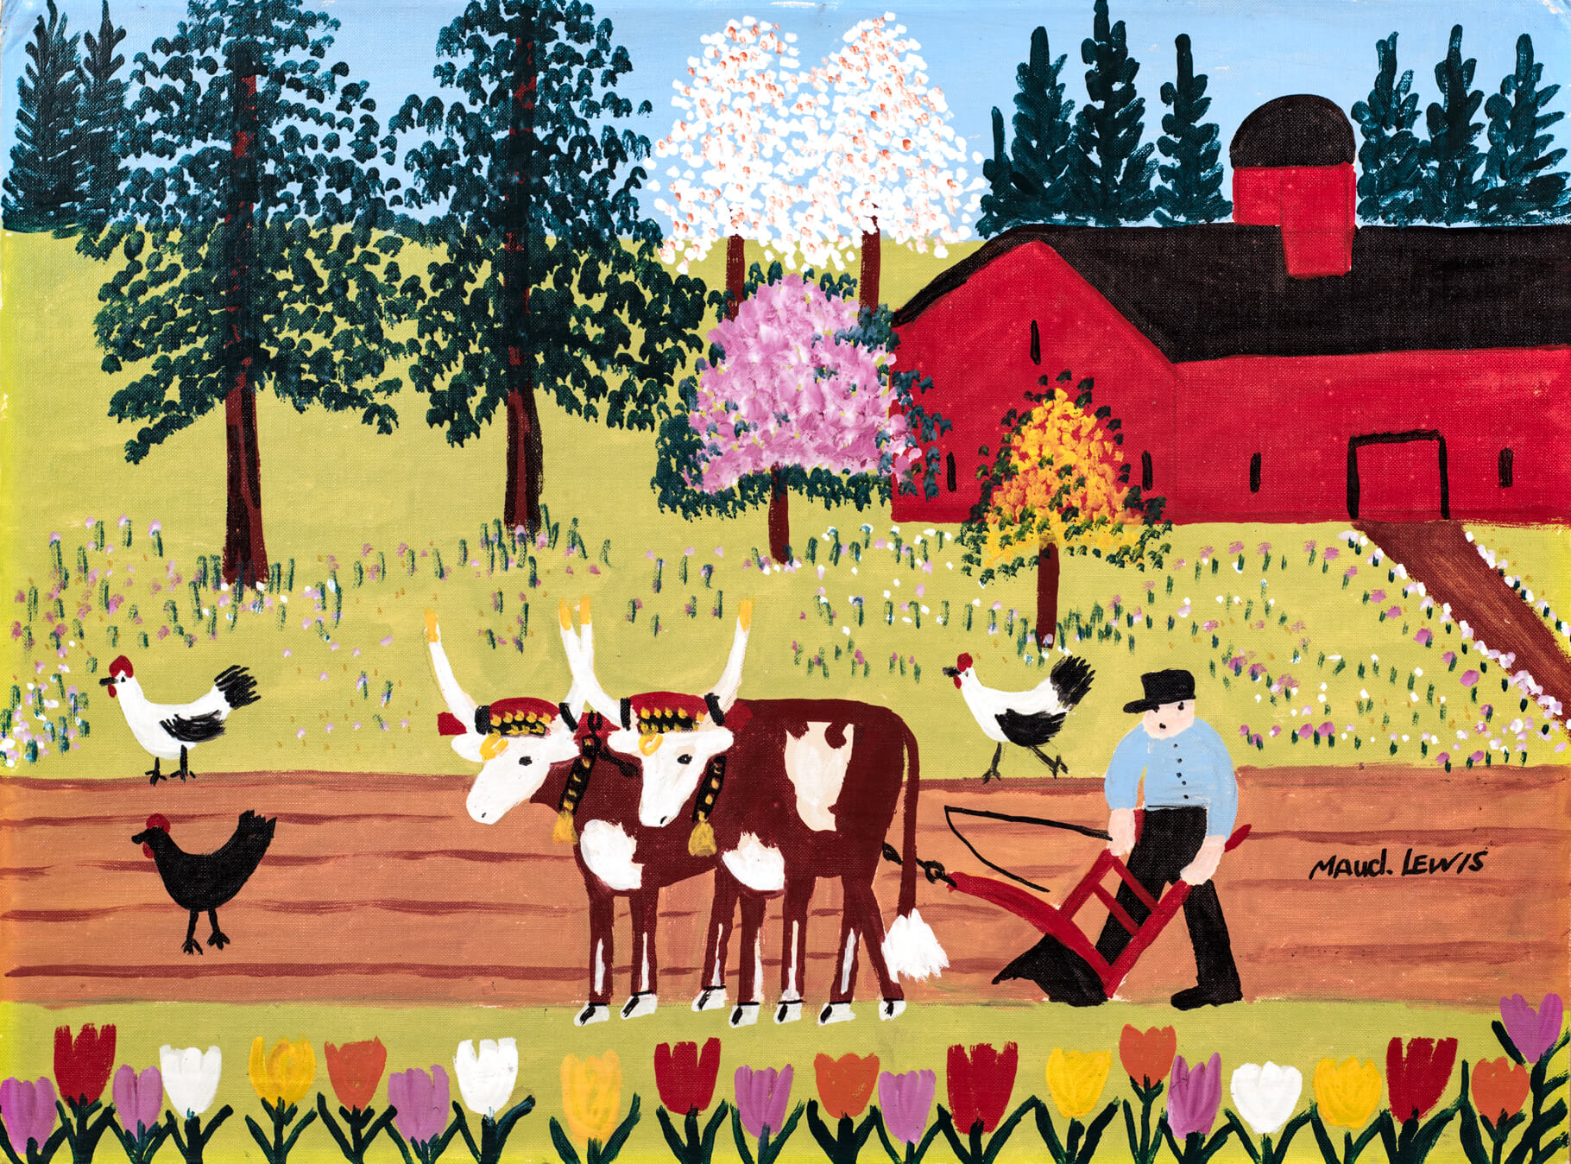
Activité d’apprentissage nº 1
Maud Lewis, Everett Plowing (Everett labourant), années 1960. Les tulipes à l’avant-plan sont parmi les éléments décoratifs les plus récurrents de Lewis.

Slide 18
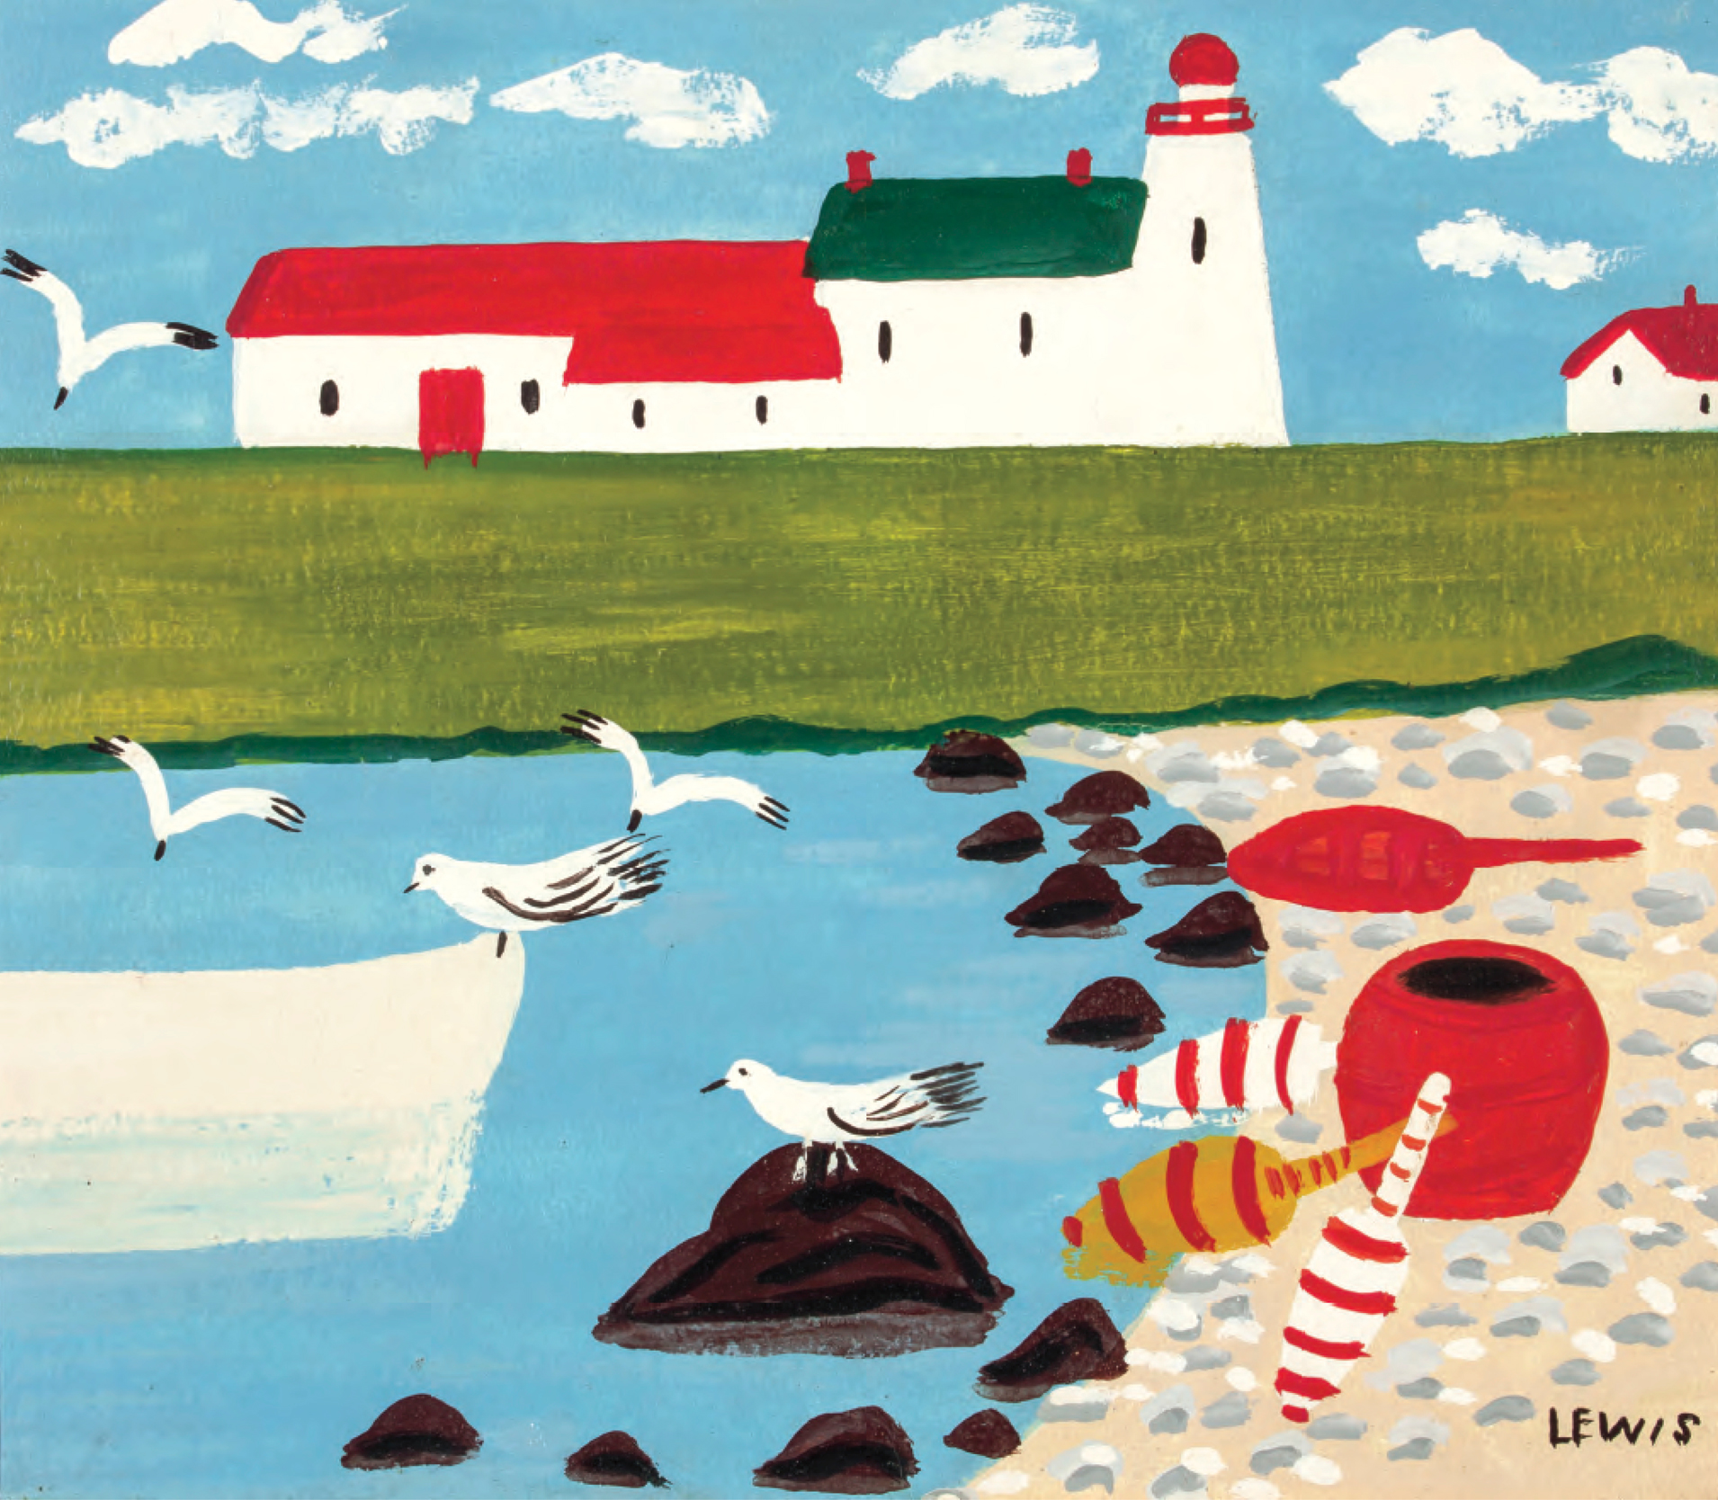
Activité d’apprentissage nº 1
Maud Lewis, Lighthouse and Gulls (Phare et mouettes), s.d. Lewis représente beaucoup de scènes côtières.

Slide 19
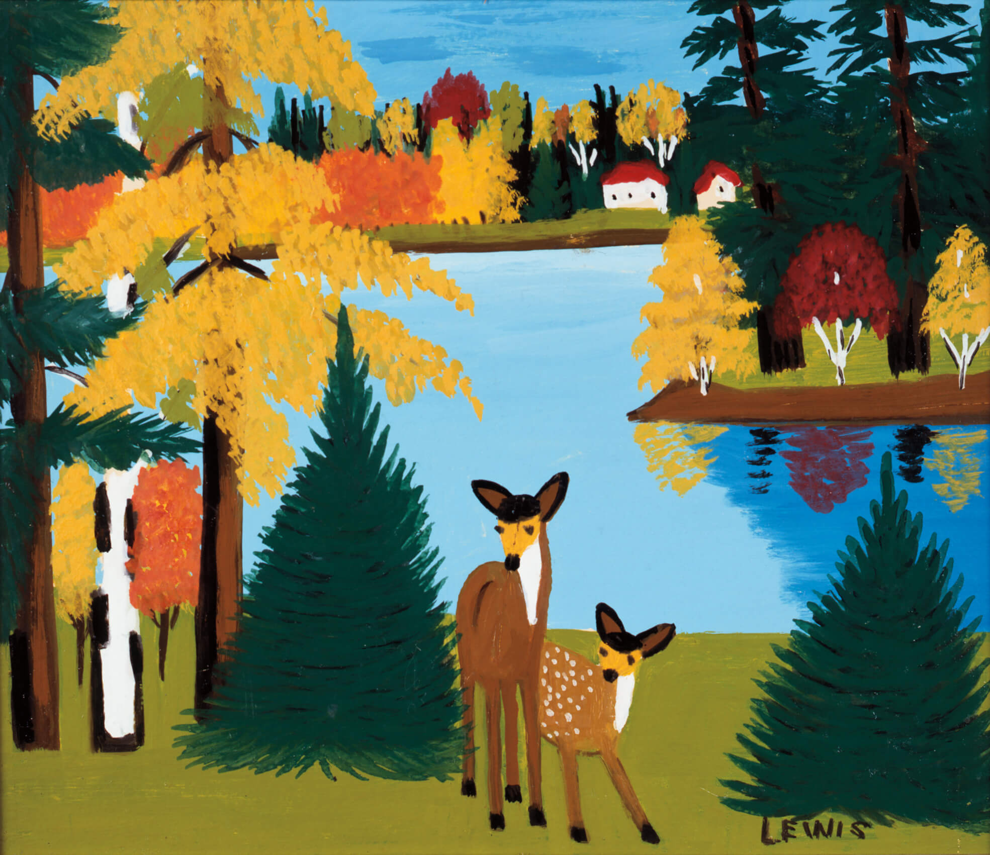
Activité d’apprentissage nº 1
Maud Lewis, Fall Scene with Deer (Scène d’automne avec cerfs), v.1950. Lewis peint souvent des cerfs encadrés d’arbres.

Slide 20
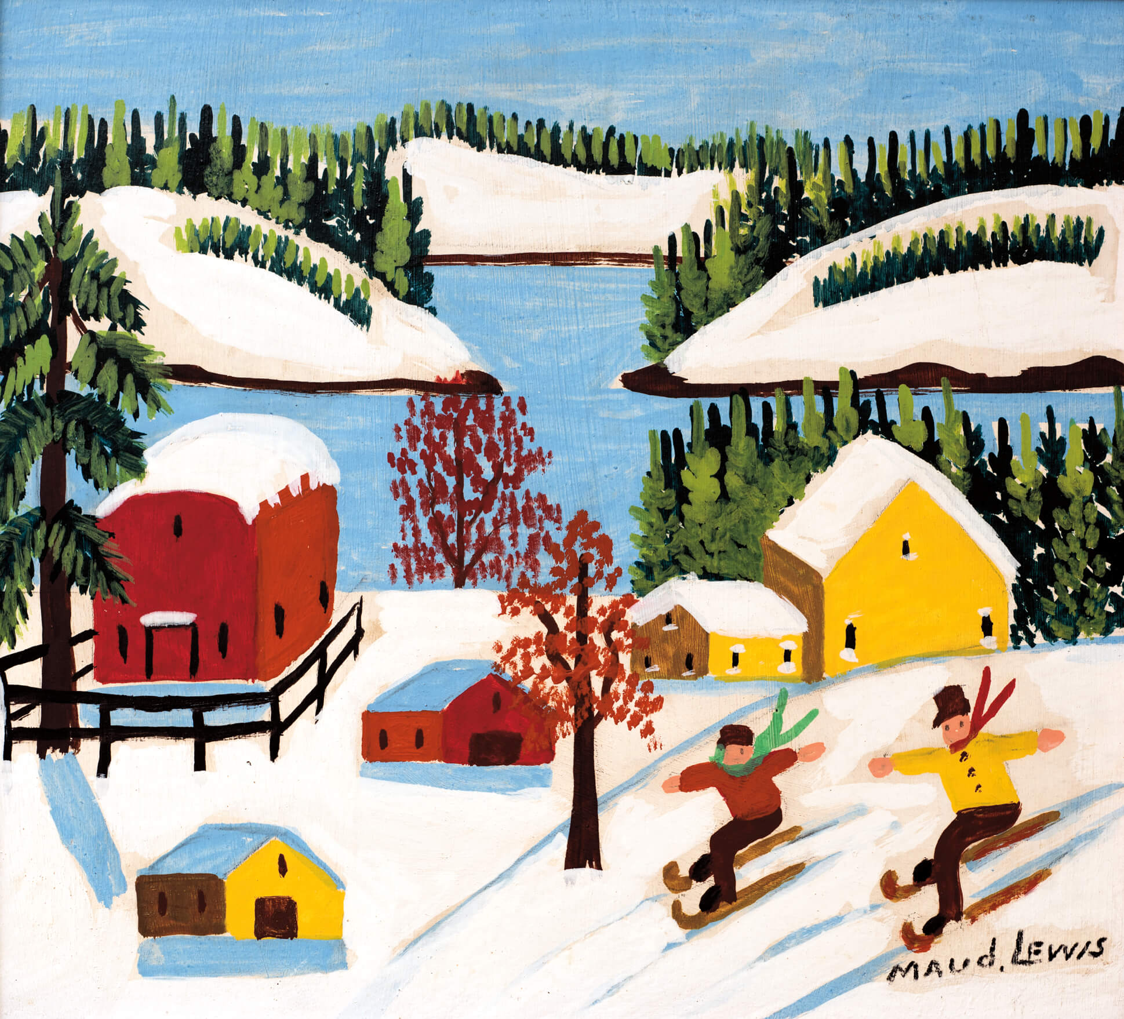
Activité d’apprentissage nº 2
Maud Lewis, Children Skiing (Enfants en ski), milieu des années 1960. Lewis peint de nombreuses scènes représentant des enfants au jeu.

Slide 21
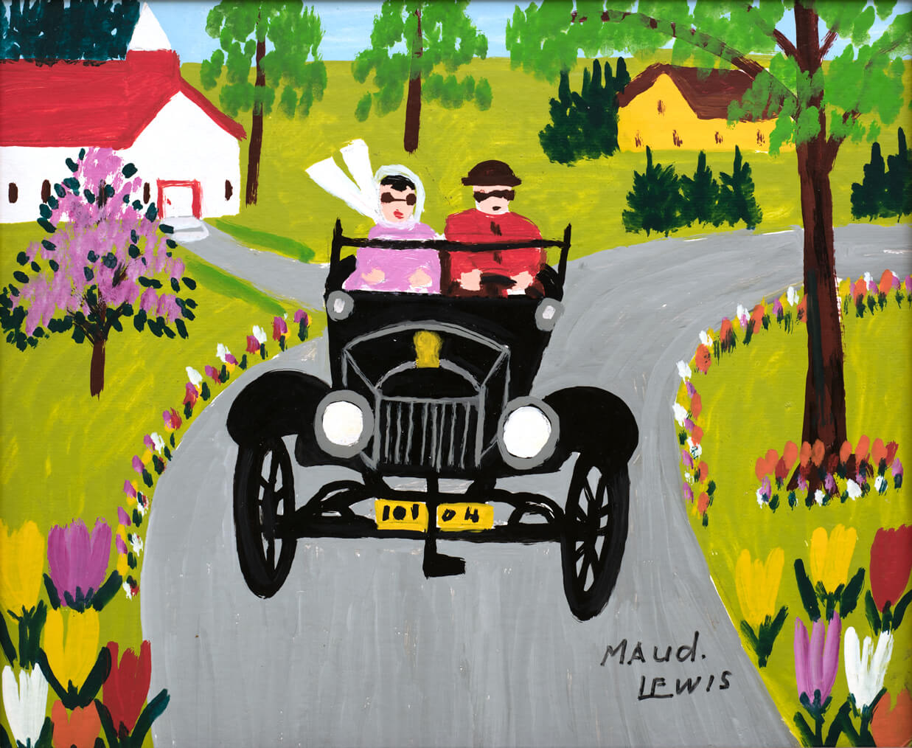
Activité d’apprentissage nº 2
Maud Lewis, Model T on Tour (Modèle T en voyage), années 1960. Quand Maud rencontre Everett, en 1937, il possède un vieux modèle T de Ford.

Slide 22
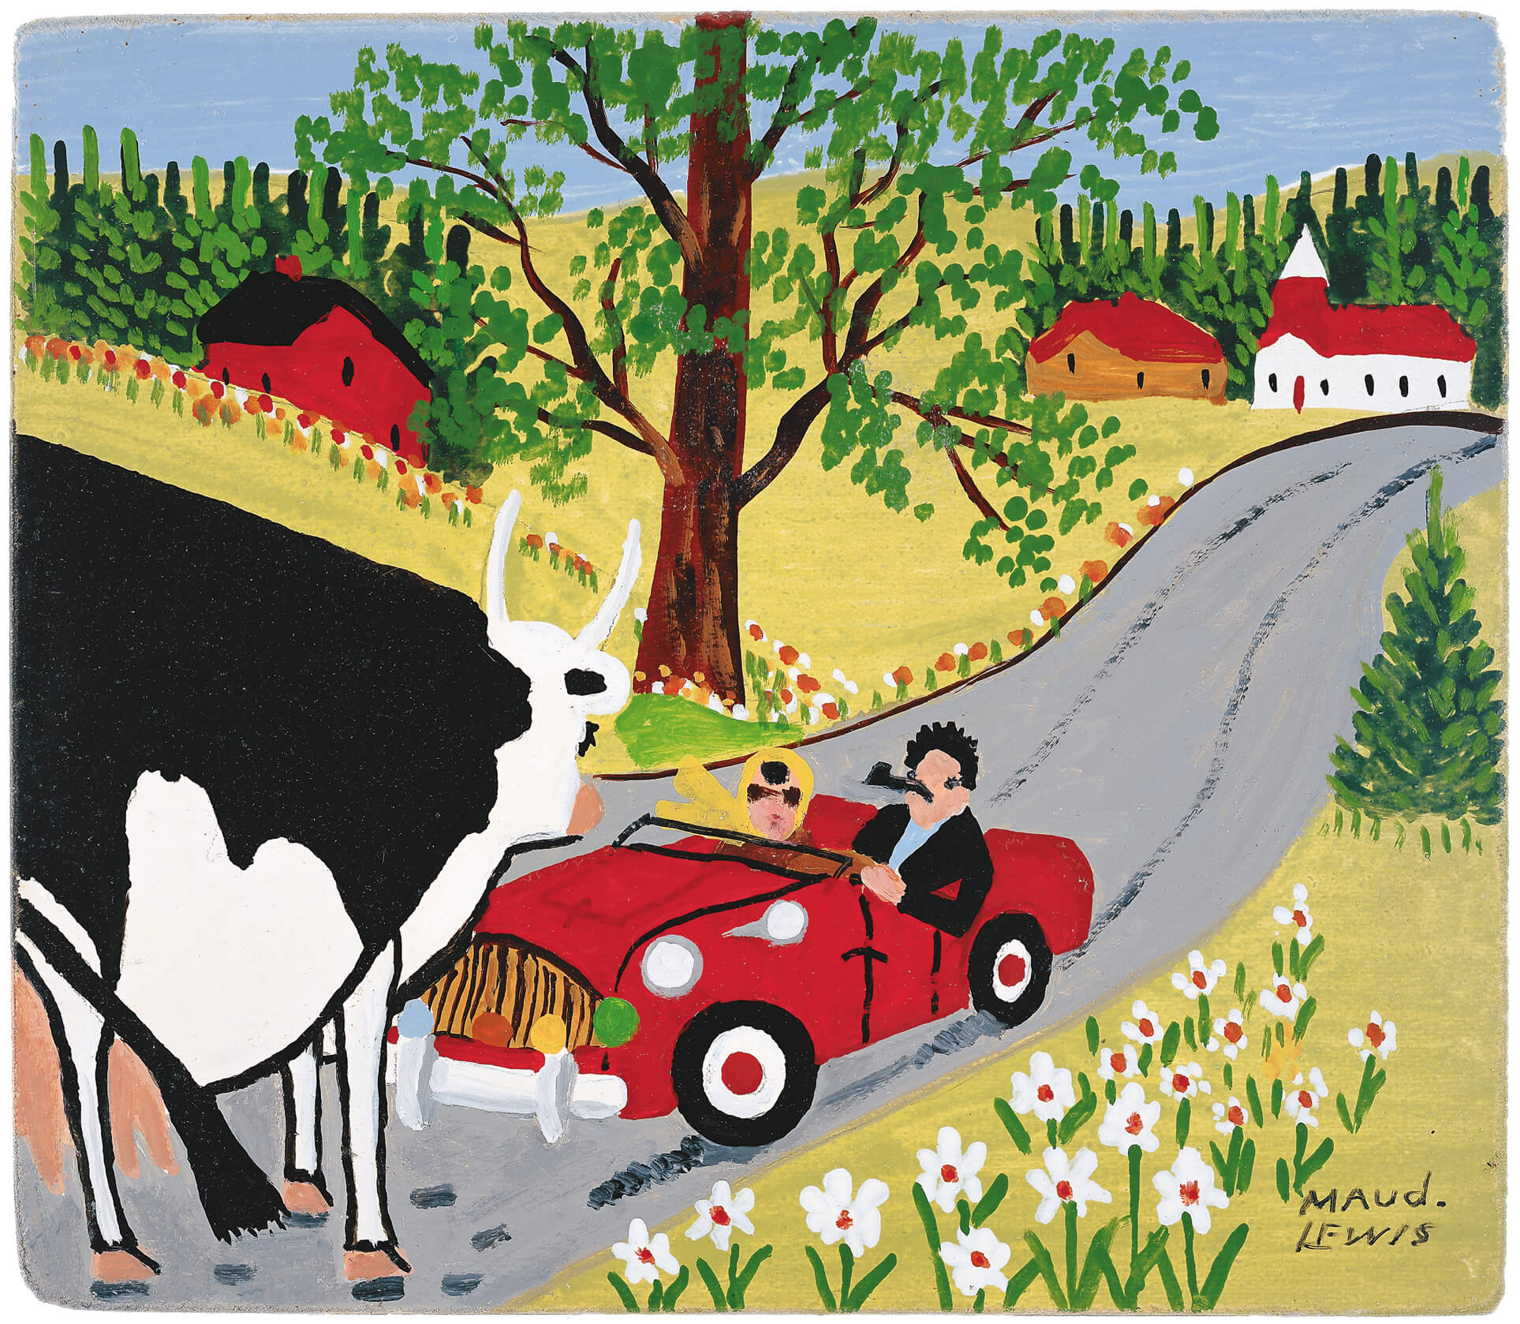
Activité d’apprentissage nº 2
Maud Lewis, Roadster and Cow (Cabriolet décapotable et vache), vers les années 1960. Cette œuvre s’inspire de la couverture d’un numéro de la revue Maclean’s de 1956.

Slide 23
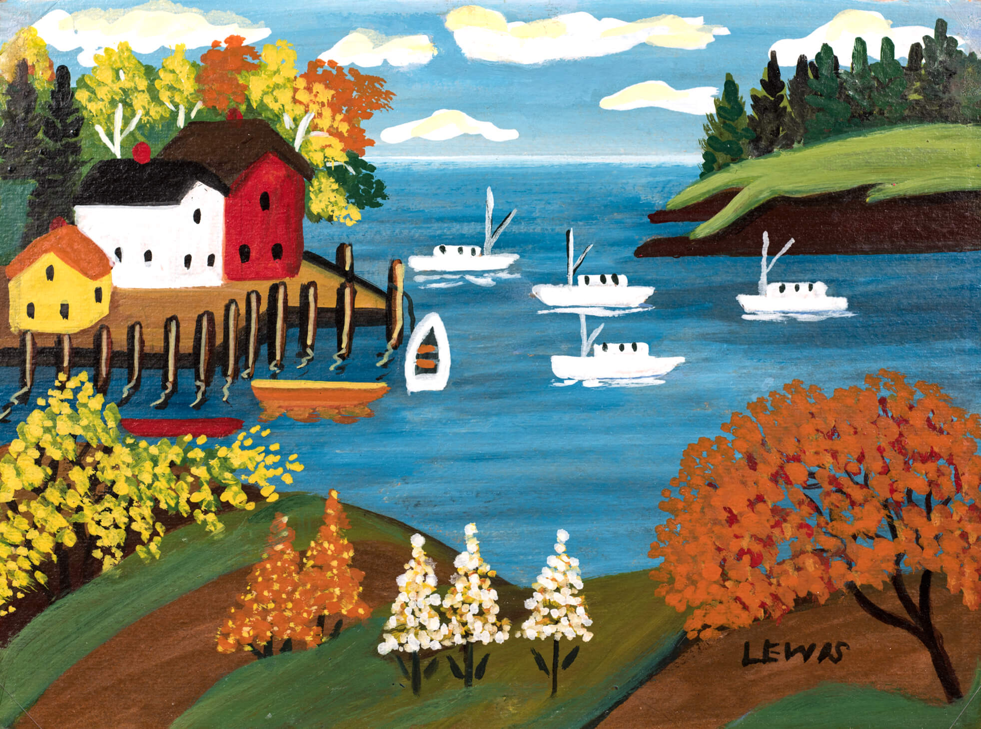
Activité d’apprentissage nº 2
Maud Lewis, Nova Scotia Harbour in Autumn (Port de Nouvelle-Écosse à l’automne), s.d. Lewis aime les fleurs et, parfois, elle peint des arbres en fleurs, même si ce n'est pas la saison.

Slide 24
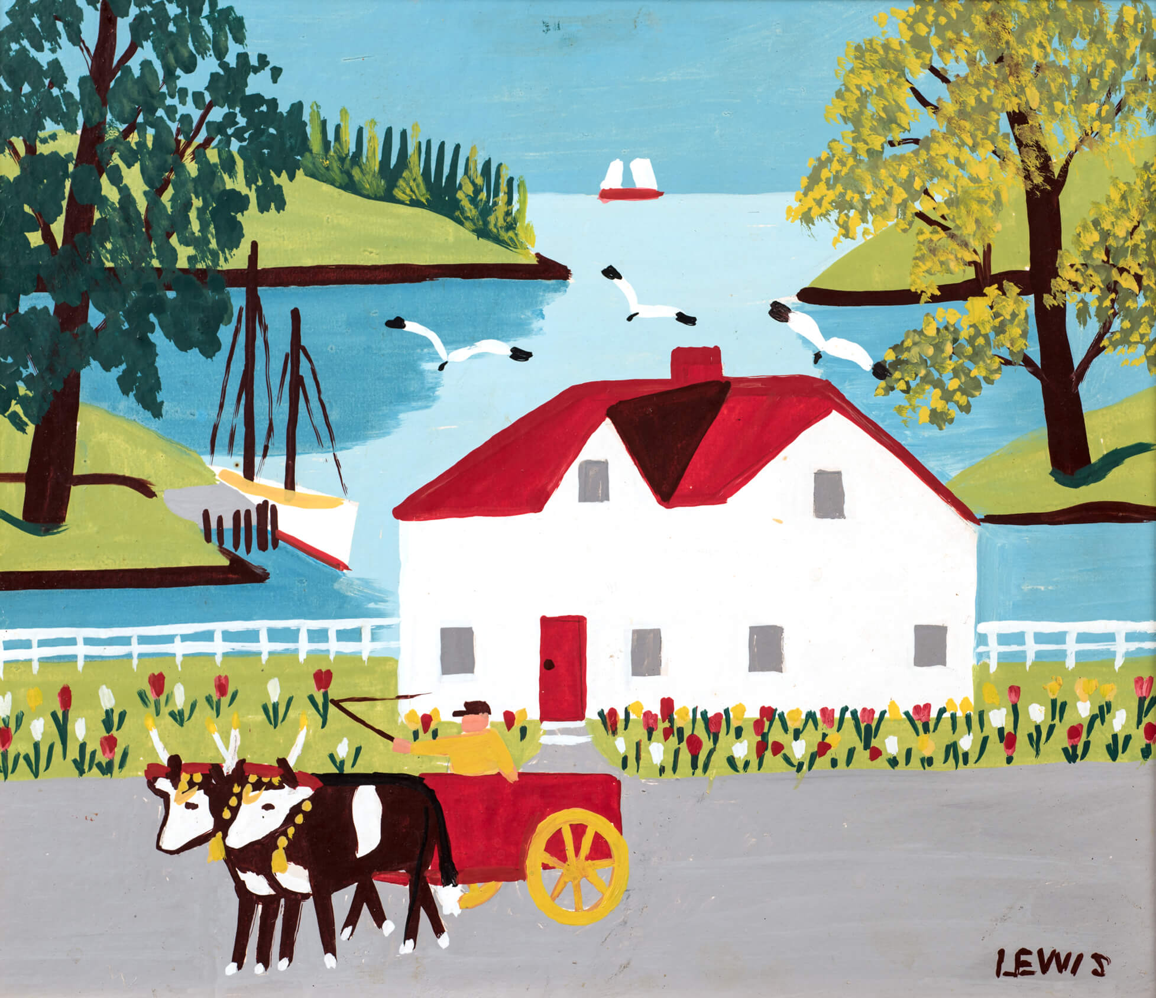
Exercice sommatif
Maud Lewis, House and Ox Cart by the River (Maison et charrette à bœufs près de la rivière), années 1960. Lewis a peint de nombreuses variations de cette scène dont une version a été présentée dans l’émission de la CBC consacrée à son art.

Slide 25
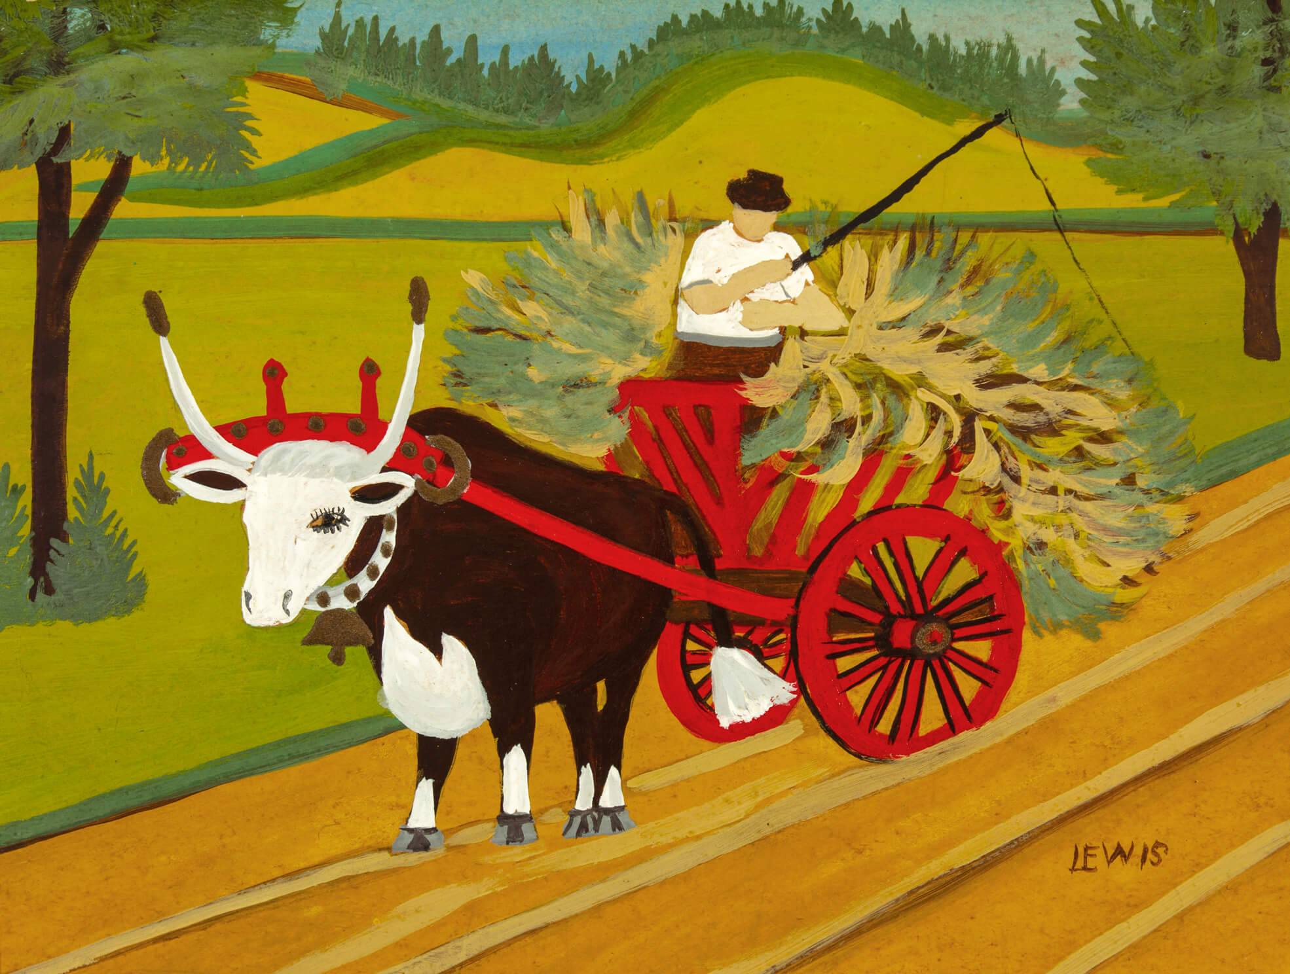
Exercice sommatif
Maud Lewis, Haywagon (Charrette de foin), années 1940. Lewis est reconnue pour ses nombreuses peintures où figurent des bœufs.

Slide 26
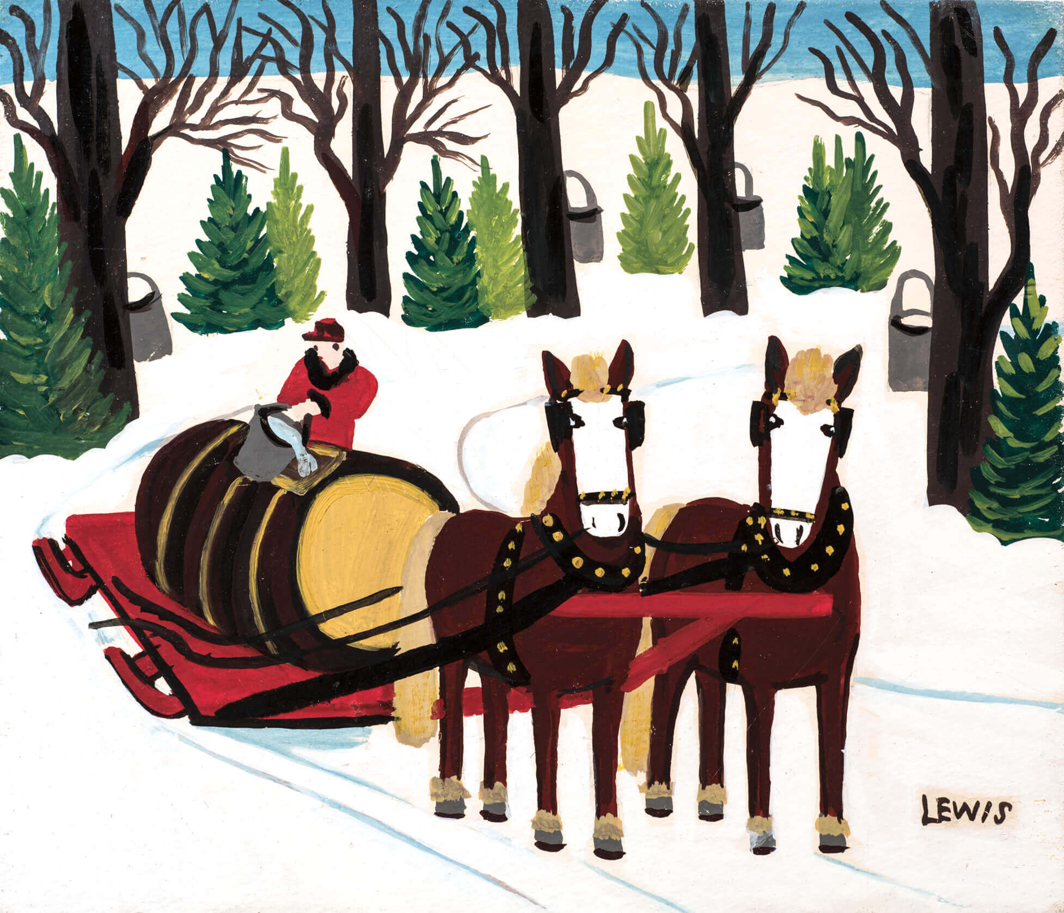
Exercice sommatif
Maud Lewis, Maple Syrup Gathering (Cueillette de sirop d’érable), années 1960. Dans de nombreuses œuvres de Lewis, on peut voir des fermiers au travail.

Slide 27
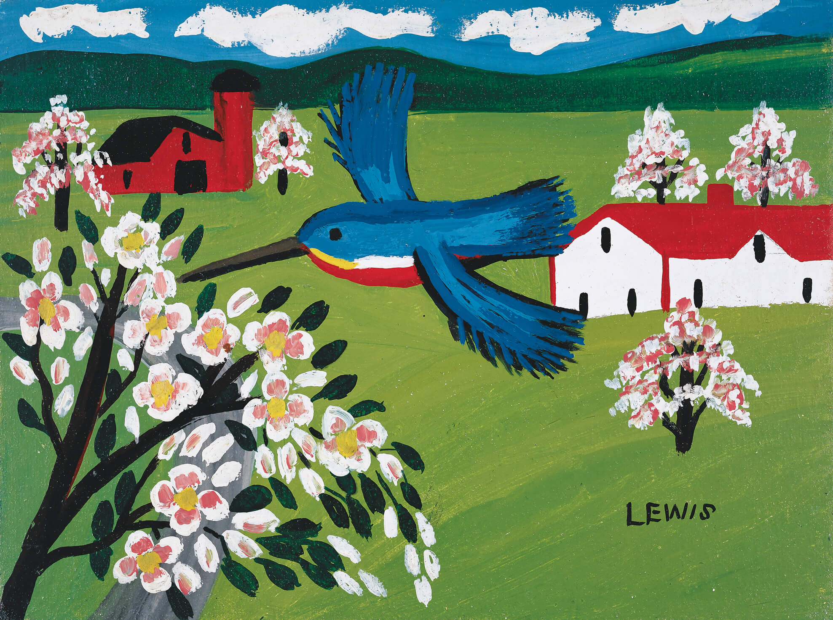
Exercice sommatif
Maud Lewis, British Kingfisher & Apple Blossoms (Martin-pêcheur britannique et fleurs de pommier), 1963. Cette scène est inspirée de l’image figurant sur une boîte à biscuits.

Slide 28
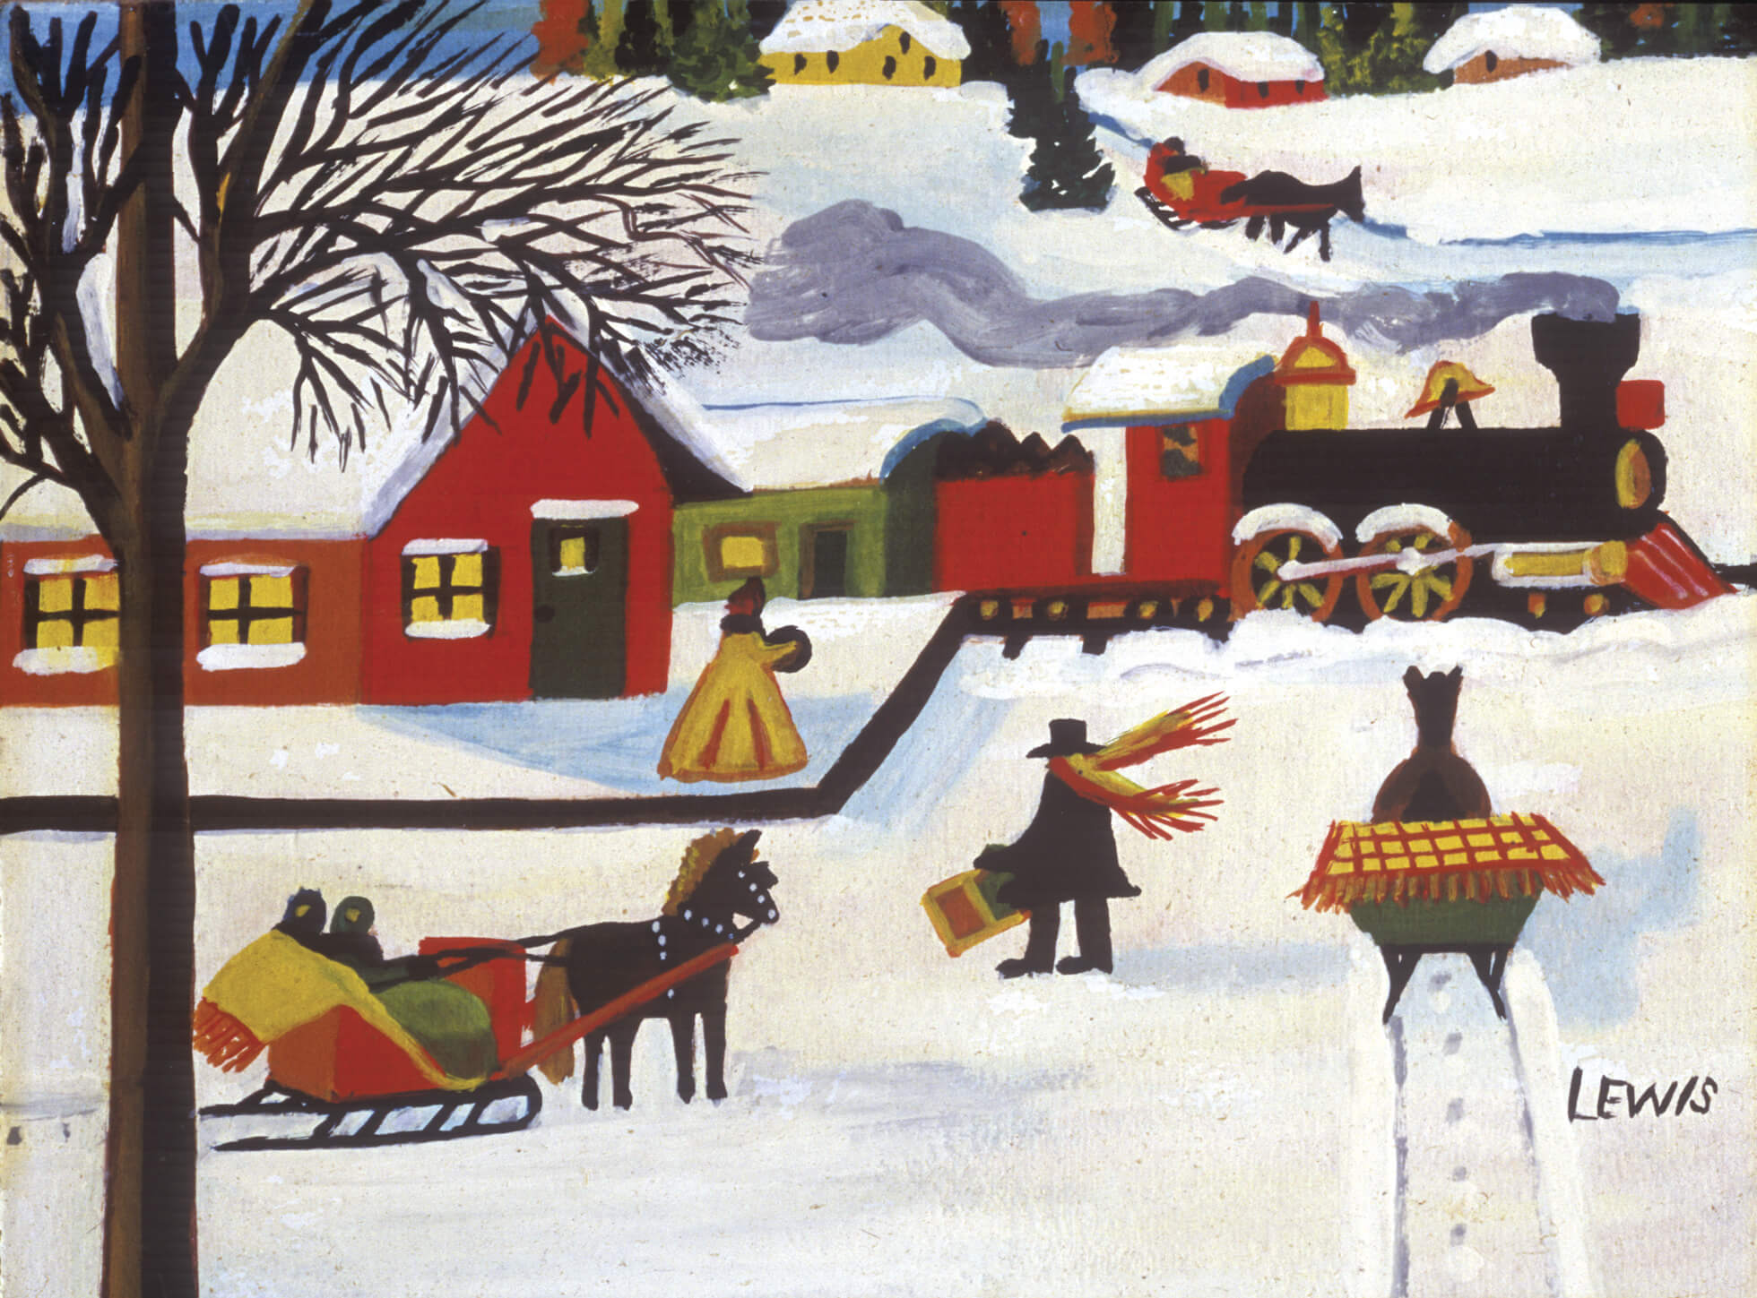
Exercice sommatif
Maud Lewis, Train Coming into Station (Train arrivant en gare), v.1949-1950. Pour cette œuvre, Lewis imagine une scène dans une gare des années 1800.

Slide 29
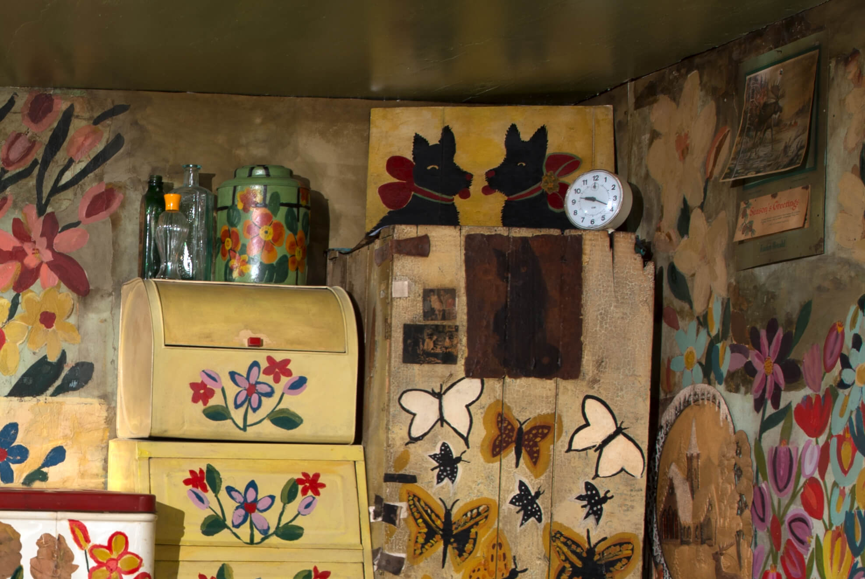
Maud Lewis, Boîte à biscuits peinte avec des fleurs, vers les années 1960. Lewis peint des fleurs sur tous les murs et les meubles de sa maison.

Slide 30
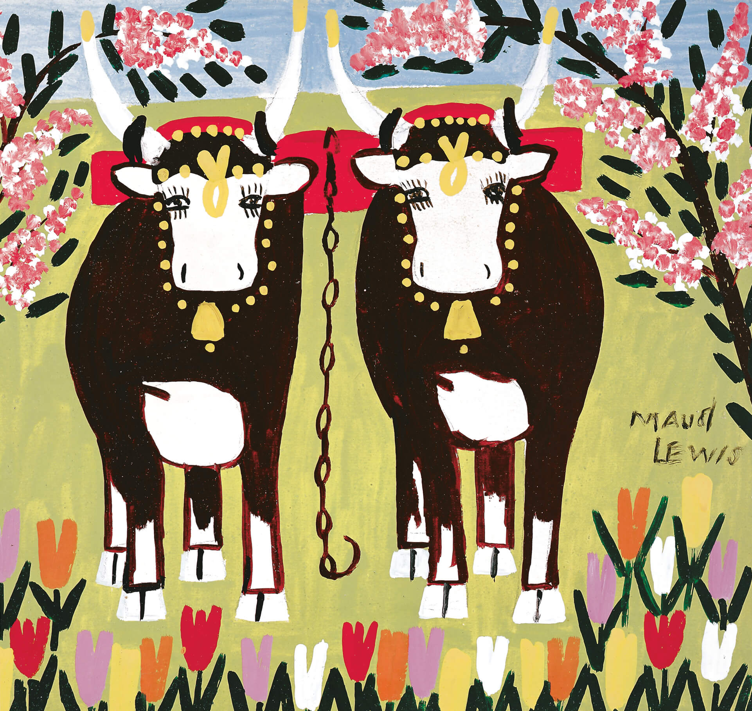
Maud Lewis, Oxen in Spring [Two Oxen with Yoke] (Boeufs au printemps [Deux boeufs avec joug]), vers les années 1960. Les attelages de bœufs étaient un spectacle familier de la Nouvelle-Écosse rurale tout au long de la vie de Maud Lewis.

Slide 31
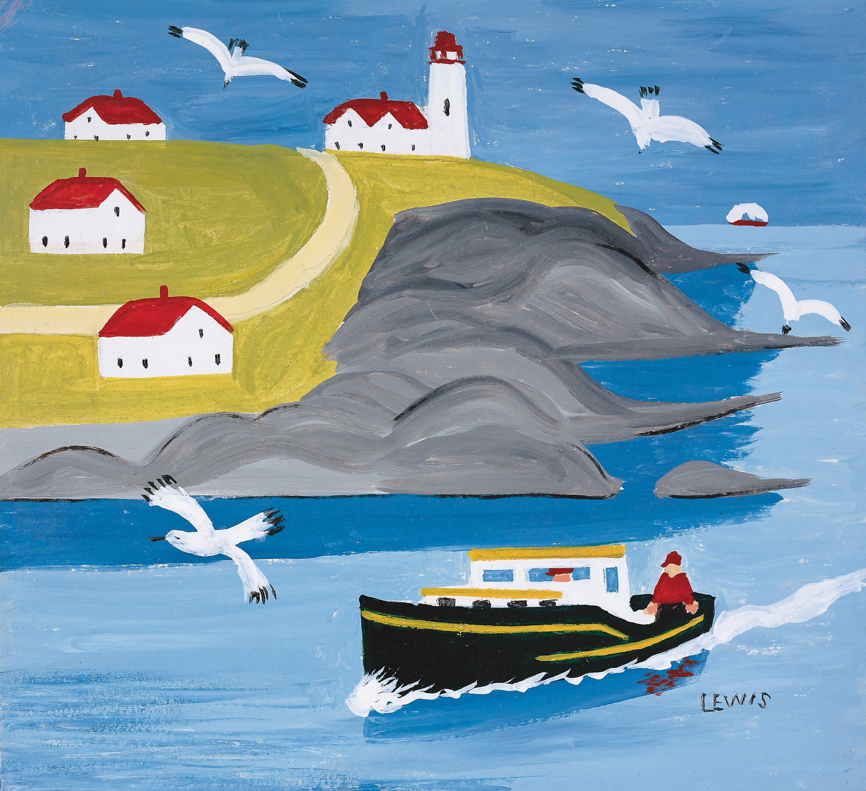
Maud Lewis, Eddie Barnes & Ed Murphy Going Fishing (Eddie Barnes et Ed Murphy allant à la pêche), 1965. Les phares et les bateaux figurent dans de nombreuses peintures de Lewis.

Slide 32
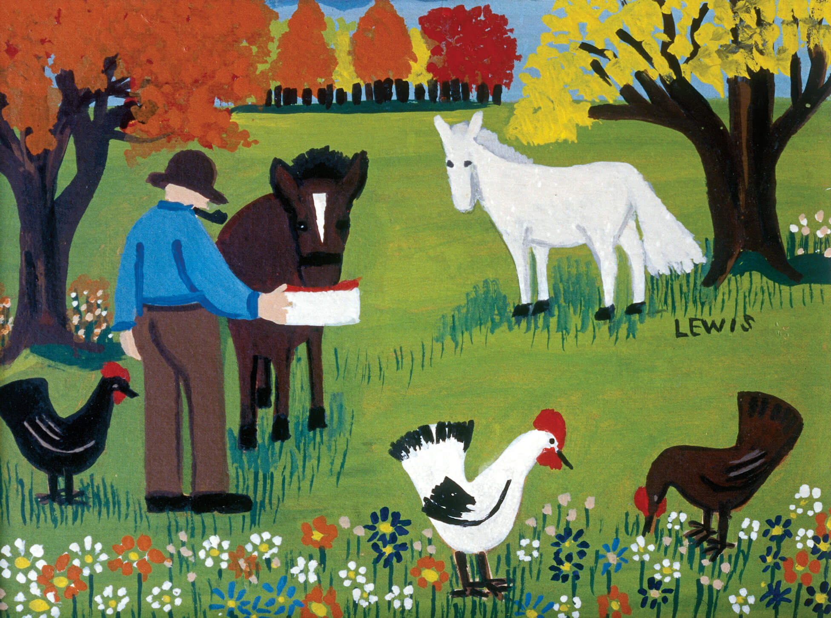
Maud Lewis, Feeding the Horses (Nourrir les chevaux), s.d. Les images de fleurs et d’arbres d’automne de ce tableau sont caractéristiques chez Lewis.

Slide 33
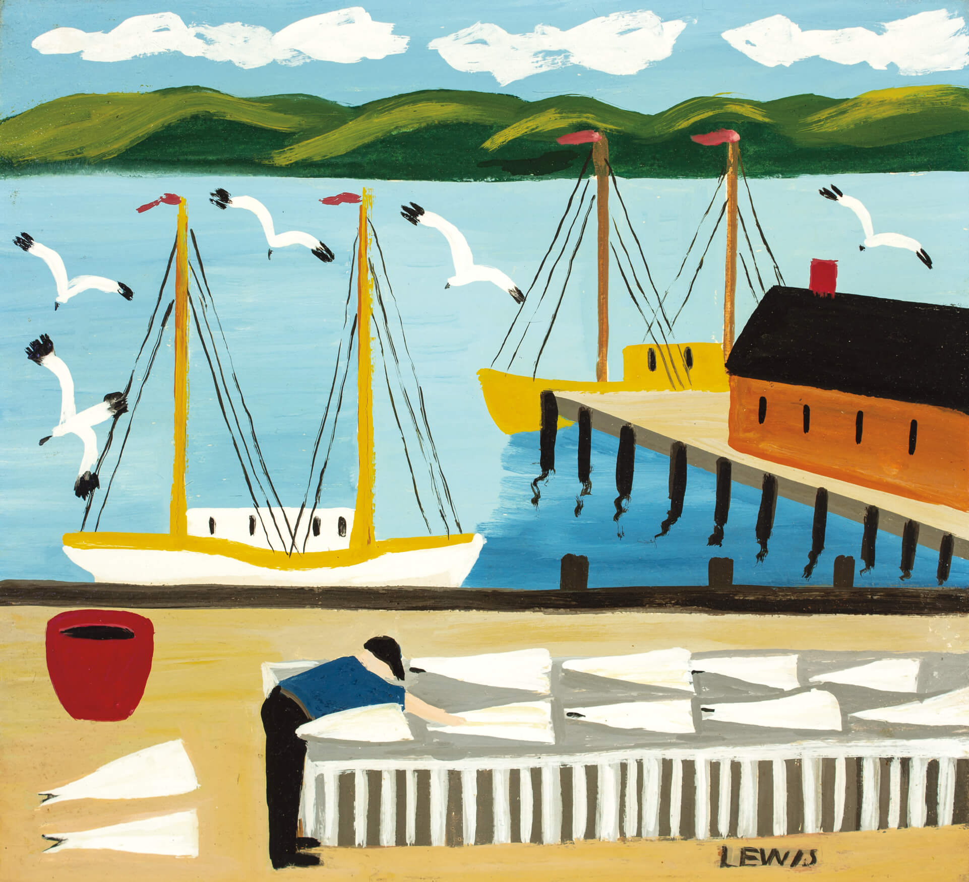
Maud Lewis, Drying Cod Flakes (Séchage de morues sur des étendoirs), milieu-fin des années 1950. Lors de son mariage avec Everett, celui-ci était vendeur itinérant de poissons.

